Slide 1

从改革形势看
工程造价行业发展的下一步
中国建设工程造价管理协会
吴佐民（2015.4）

Slide 2
中国建设工程造价管理协会
一
工程计价的改革与发展历程
二
发展成就、发展方向和任务
三
工程造价管理改革形势分析
四
工程造价管理体系介绍
五
工程造价信息化的发展趋势
六
造价工程师的素质与能力要求

Slide 3
中国建设工程造价管理协会
三个概念
工程造价（ Project Costs） ：工程项目在建设期预计或实际支出的建设费用
工程计价（Construction Pricing or Estimating）：按照法律法规和标准等规定的程序、方法和依据，对工程造价及其构成内容进行的预测或确定
工程造价管理（Project Cost Management ）：综合运用管理学、经济学和工程技术等方面的知识与技能，对工程造价进行预测、计划、控制、核算、分析和评价等的工作过程
Notes:
【解析】从“工程量清单”的作用方面再进行细化，强调该清单随招标文件发布供投标报价所用。

Slide 4
中国建设工程造价管理协会
一. 改革与发展历程
政府定价
（1985年以前）
政府指导价
（1985-2003年）
市场调节价
（2003年以后）
1985开始
实行价格双轨制
2003年我国推出
工程量清单计价制度
Notes:
【解析】从“工程量清单”的作用方面再进行细化，强调该清单随招标文件发布供投标报价所用。

Slide 5
中国建设工程造价管理协会
一. 改革与发展历程
第一阶段：计划经济阶段（1985年以前）——-政府定价
投资背景——
工程建设完全是国家计划管理
政府是建设项目的唯一的投资主体
实行长期的价格管制（价格高度统一）
投资原则——
尽量地节约（多快好省）
计价手段——
估算、概算、预算（编制主体为设计院）
工程结算多退少补（编制主体为施工单位）
计价依据——
使用统一的计价指标和定额进行工程计价
Notes:
【解析】从“工程量清单”的作用方面再进行细化，强调该清单随招标文件发布供投标报价所用。

Slide 6
中国建设工程造价管理协会
一. 改革与发展历程
第二阶段：改革初期阶段（1985年-2003年）——政府指导价
投资背景——建设市场的初步建立
投资主体多元化、投资量不断增长
在国家宏观指导下实现了有限的市场竞争
建设市场要素价格逐渐放开（从双轨制到价格放开）
计价依据——
沿用统一的计价指标和定额进行工程计价
要素价格不再完全统一
计价原则——量价分离；固定（统一）量、指导价、竞争费
Notes:
【解析】从“工程量清单”的作用方面再进行细化，强调该清单随招标文件发布供投标报价所用。

Slide 7
中国建设工程造价管理协会
一. 改革与发展历程
第二阶段：改革初期阶段（1985年-2003年）——政府指导价
改革目的——
使工程造价的计算结果尽量符合市场实际
平衡工程建设参与各方的利益
计价手段——
决策和设计阶段：估算、概算、预算（控制设计）
编制主体仍以设计院（和工程造价咨询）为主
工程交易阶段：标底+报价（预算形式来表现）
工程结算：报价加调整，各方开始重视经济利益
编制主体为施工单位，建设单位委托咨询企业审查
Notes:
【解析】从“工程量清单”的作用方面再进行细化，强调该清单随招标文件发布供投标报价所用。

Slide 8
中国建设工程造价管理协会
一. 改革与发展历程
第三阶段： 有计划的市场经济阶段（2003后）—市场调节价为主
背景——
建设市场发展并逐步完善起来
投资主体多元化、投资量较大（国有资金或国有投资占主体）
在国家宏观指导下，实现充分的市场竞争
建设市场要素价格基本放开
原则——
使工程造价的符合市场实际和价格运行机制。以法律、法规、
标准、规则、计价定额、价格信息等计价依据规范各方的行
为、调整各自利益。
目标——
法律规范秩序 公开交易规则 竞争形成价格 监管有据可依
Notes:
【解析】从“工程量清单”的作用方面再进行细化，强调该清单随招标文件发布供投标报价所用。

Slide 9
中国建设工程造价管理协会
一. 改革与发展历程
第三阶段： 有计划的市场经济阶段（2003后）—市场调节价为主
计价方式—
决策和设计阶段：沿用估算、概算、预算控制，沿用定额计价方式 ，
但编制主体不再确定；
工程发承包阶段：实行工程量清单计价，要素价格自主确定；
招标人委托工程造价咨询企业编制工程量清单；
国有资金投资为主的项目必须编制招标控制价；
投标人自主确定投标报价。
工程实施阶段： 强调过程控制和工程计量支付
工程结算阶段： 施工方编制工程结算，建设方委托咨询企业
工程结算审查，各方对工程价格的确定和支付更加敏感

Slide 10
中国建设工程造价管理协会
一. 改革与发展历程
价格属性变化的分析
价格法的相关规定
第三条
国家实行并完善宏观经济调控下主要由市场形成价格的机制。价格的制定应当符合价值规律，大多数商品和服务价格实行市场调节价，极少数商品和服务价格实行政府指导价或者政府定价。
市场调节价，是指由经营者自主制定，通过市场竞争形成的价格。
政府指导价，是指依照本法规定，由政府价格主管或者其他有关系部门，按照定价权限和范围规定基准价及其浮动幅度，指导经营者制定的价格。
政府定价，是指依照本法规定，由政府价格主管部门或者其他有关系部门，按照定价权限和范围制定的价格。

Slide 11
中国建设工程造价管理协会
一. 改革与发展历程
价格属性变化的分析
价格法的相关规定
第十二条 经营者进行价格活动，应当遵守法律、法规，执行依法制定的政府指导价、政府定价和法定的价格干预措施、紧急措施。
第十一条 经营者进行价格活动，享有下列权利：
（一）自主制定属于市场调节的价格；
（二）在政府指导价规定的幅度内制定价格；
（三）制定属于政府指导价、政府定价产品范围内的新产品的试销价格，特定产品除外；
（四）检举、控告侵犯其依法自主定价权利的行为。

Slide 12
中国建设工程造价管理协会
一. 改革与发展历程
价格属性变化的分析
价格法的要求：
1.对于政府定价应执行政府定价
3.市场调节价由市场竞争形成
对于工程造价管理的要求：
1.要素价格属政府定价的应执行，并应调整
2.对于政府指导价的（人工费、管理费？）应在其范围内执行
2.政府指导价再其范围内执行
3.其他应放开

Slide 13
中国建设工程造价管理协会
一. 改革与发展历程
小 结
工程计价方式改变的实质——实现建设产品价格属性的调整，促进通过市场竞争形成工程价格，促进技术进步和管理水平的提高。是市场化改革的要求。
定额计价到工程量清单计价本质区别——工程量清单和定额的精髓均表现的是“量”。定额是人、材、机要素的消耗量，工程量清单是工程的工作量。工程量清单是交易内容的表现形式，而定额是组价的基础。没有定额的人、材、机要素构成，就无法组价，交易后也不便于调整，定额永远是建设工程精细管理的基础。

Slide 14
中国建设工程造价管理协会
一
工程计价的改革与发展历程
二
发展成就、发展方向和任务
三
工程造价管理改革形势分析
四
工程造价管理体系介绍
五
工程造价信息化的发展趋势
六
造价工程师的素质与能力要求

Slide 15
中国建设工程造价管理协会
二. 成就与任务
二、工程造价行业发展的成就、发展方向和任务
（一）成就
1.形成了独立执业的工程造价咨询业——从从属于设计单位的附属专业发展成为工程建设的管理重要产业
截止2013年底
造价工程师 ——13万人（6.5），造价员98万人（9.4）
工程造价咨询企业——6794家，甲级2485家
全行业产值——工程造价咨询419.56亿元，合计
995.42亿元，占比42.15%。

Slide 16
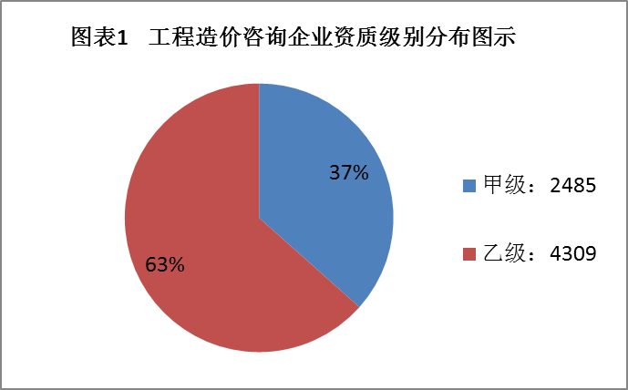
中国建设工程造价管理协会
二. 成就与任务
二、工程造价行业发展的成就、发展方向和任务
（一）成就
企业总体情况
6794家造价咨询企业中，甲级资质企业2485家，占36.58%；乙级资质企业4309家，占比63.42%。

Slide 17
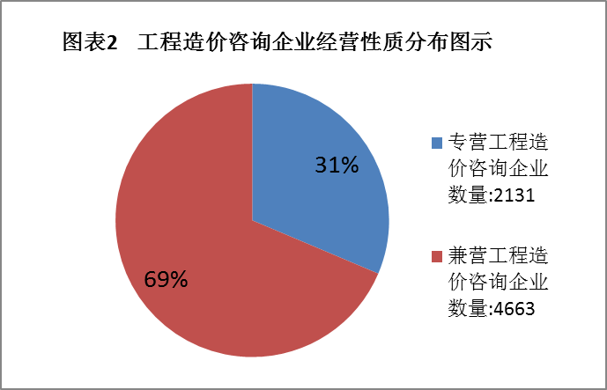
中国建设工程造价管理协会
二. 成就与任务
二、工程造价行业发展的成就、发展方向和任务
（一）成就
企业总体情况
6794家造价咨询企业中有2131家专营工程造价咨询企业，占31.37%；兼营工程造价咨询业务且具有其他资质的企业有4663家，占68.63%。

Slide 18
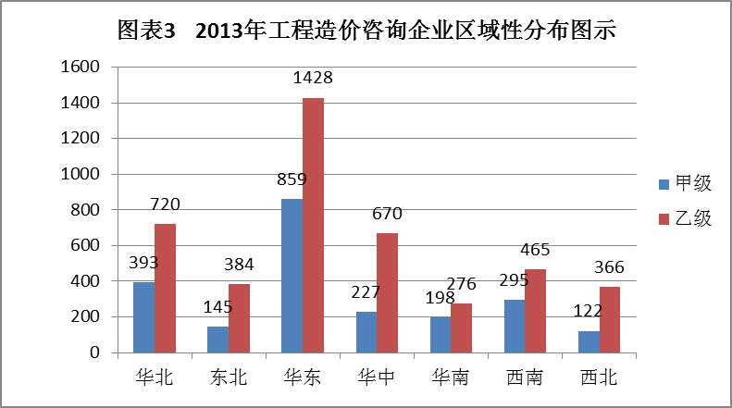
中国建设工程造价管理协会
二. 成就与任务
二、工程造价行业发展的成就、发展方向和任务
（一）成就

Slide 19
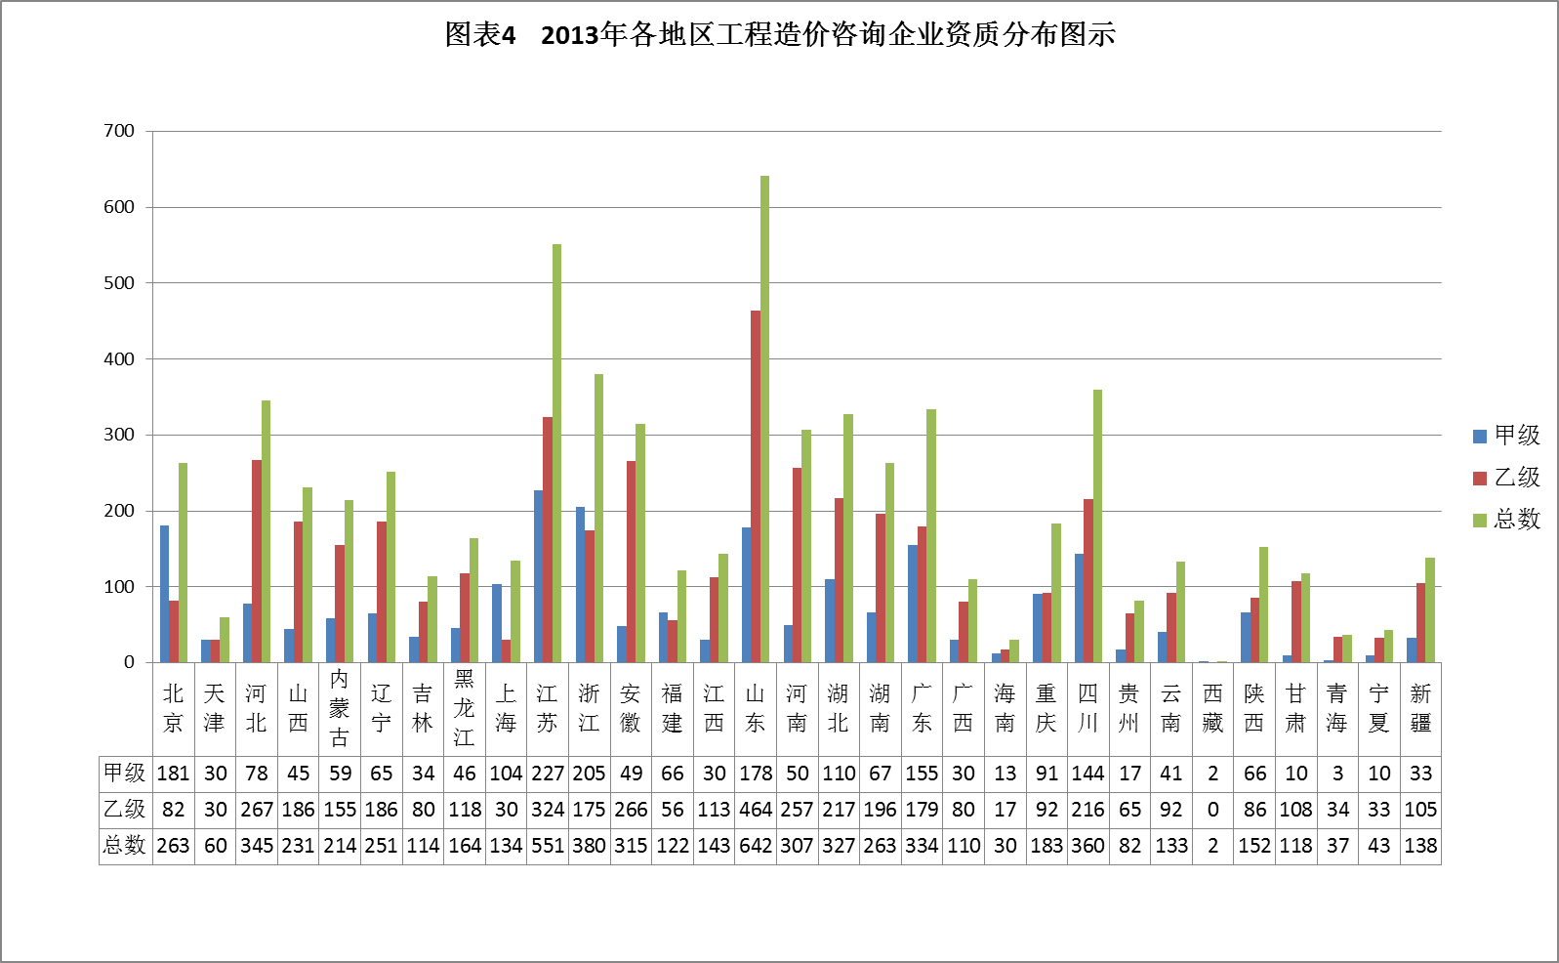
中国建设工程造价管理协会
二. 成就与任务
（一）成就

Slide 20
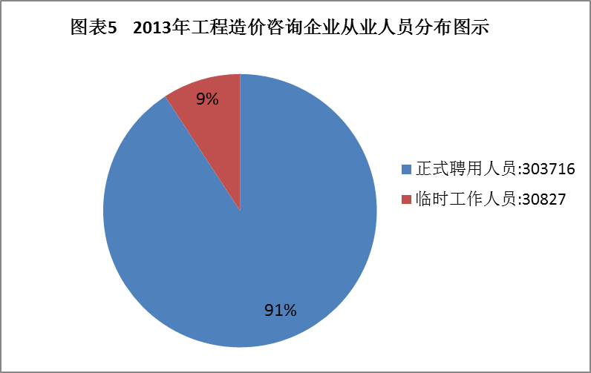
中国建设工程造价管理协会
二. 成就与任务
二、工程造价行业发展的成就、发展方向和任务
（一）成就
从业人员总体情况
2013年末，工程造价咨询企业从业人员334,543人。其中，正式聘用员工303,716人，占90.79%；临时聘用人员30,827人，占9.21%。

Slide 21
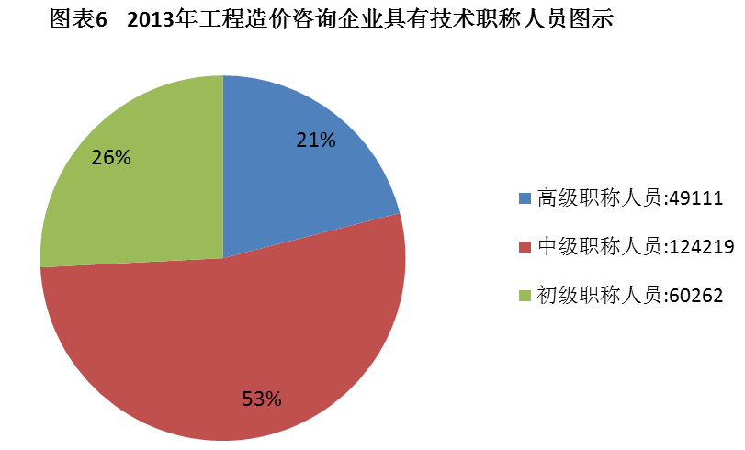
中国建设工程造价管理协会
二. 成就与任务
二、工程造价行业发展的成就、发展方向和任务
（一）成就
从业人员总体情况
2013年末，工程造价咨询企业共有专业技术人员233,592人，占全部造价咨询企业从业人员69.82%。其中，高级职称人员49,111人，中级职称人员124,219人，初级职称人员60,262人，各级别职称人员占专业技术人员比例分别为21.02%、53.18%、25.80%。

Slide 22
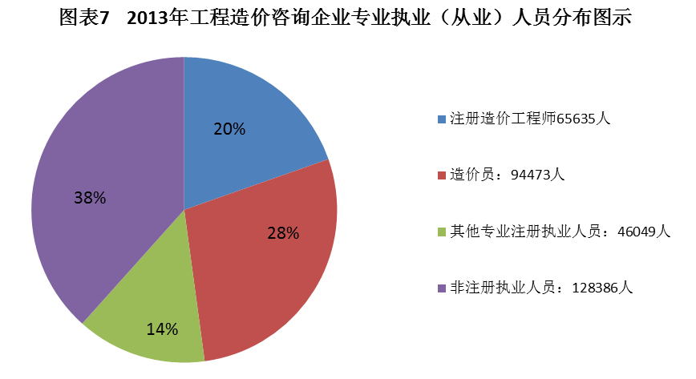
中国建设工程造价管理协会
二. 成就与任务
二、工程造价行业发展的成就、发展方向和任务
（一）成就
从业人员总体情况
2013年末，工程造价咨询企业共有注册造价工程师65,635人，占全部造价咨询企业从业人员19.62%；造价员94,473人，占28.24%。

Slide 23
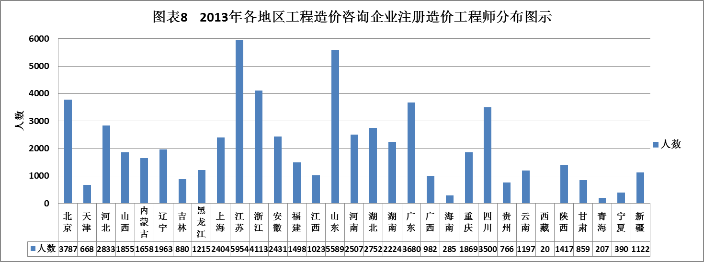
中国建设工程造价管理协会
二. 成就与任务
二、工程造价行业发展革的成就、发展方向和任务
（一）成就

Slide 24
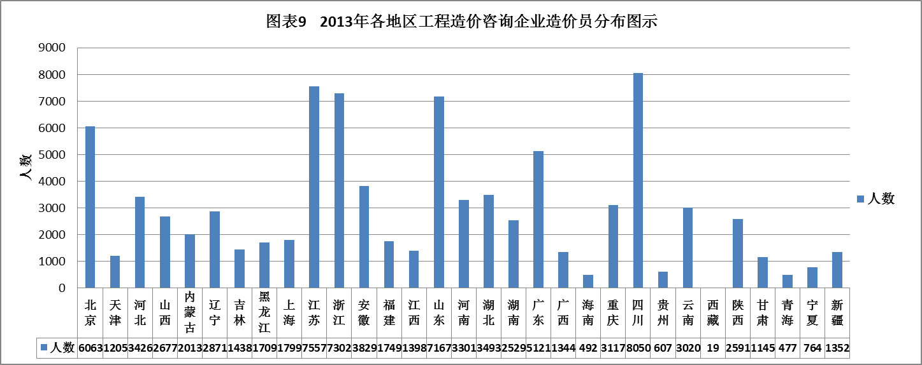
中国建设工程造价管理协会
二. 成就与任务
二、工程造价行业发展的成就、发展方向和任务
（一）成就

Slide 25
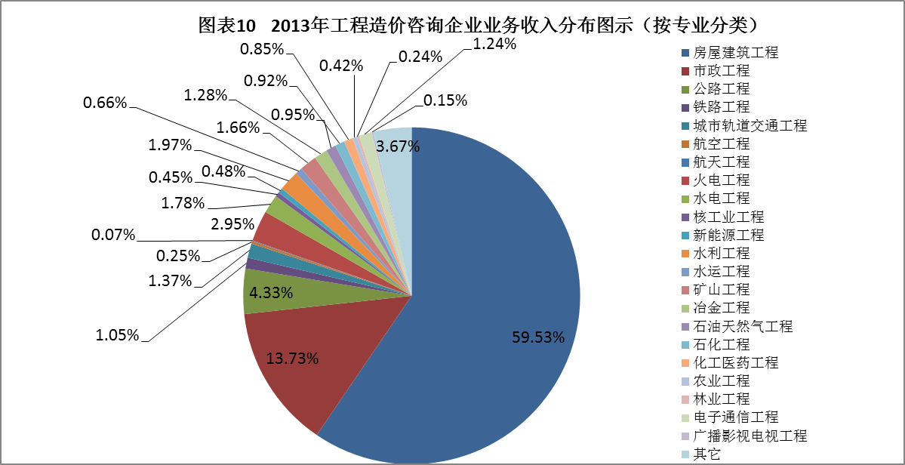
中国建设工程造价管理协会
二. 成就与任务
二、工程造价行业发展的成就、发展方向和任务
（一）成就
总收入：995.42
工程造价咨询业务收入：419.56亿元
招标代理业务收入：101.40亿元
建设工程监理业务：189.52亿元
项目管理业务收入：178.92亿元

Slide 26
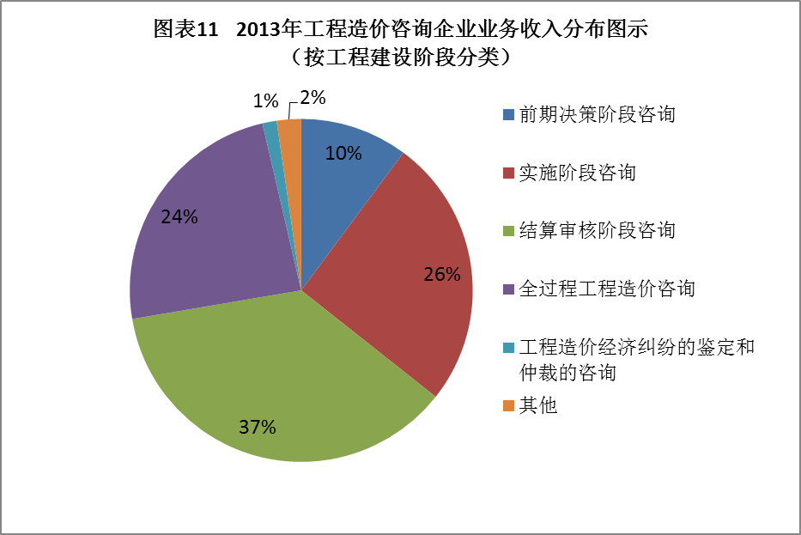
中国建设工程造价管理协会
二. 成就与任务
二、工程造价行业发展的成就、发展方向和任务
（一）成就

Slide 27
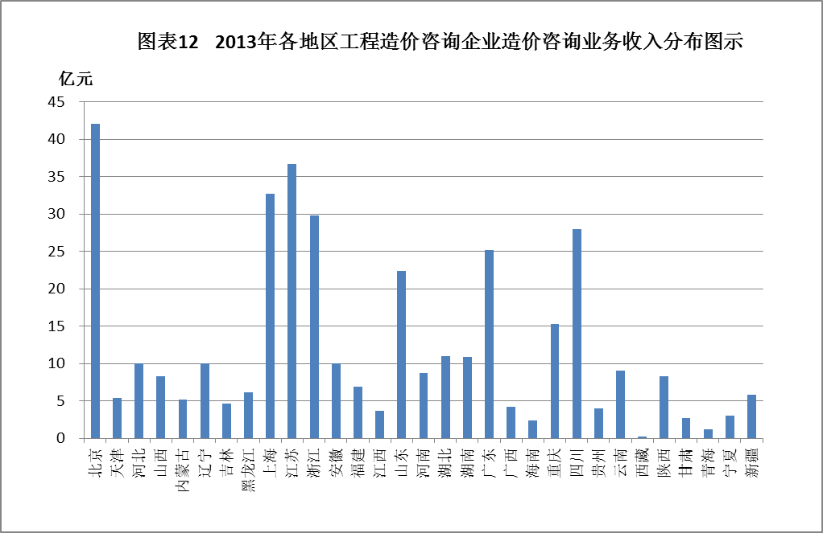
中国建设工程造价管理协会
二. 成就与任务
二、工程造价行业发展的成就、发展方向和任务
（一）成就

Slide 28
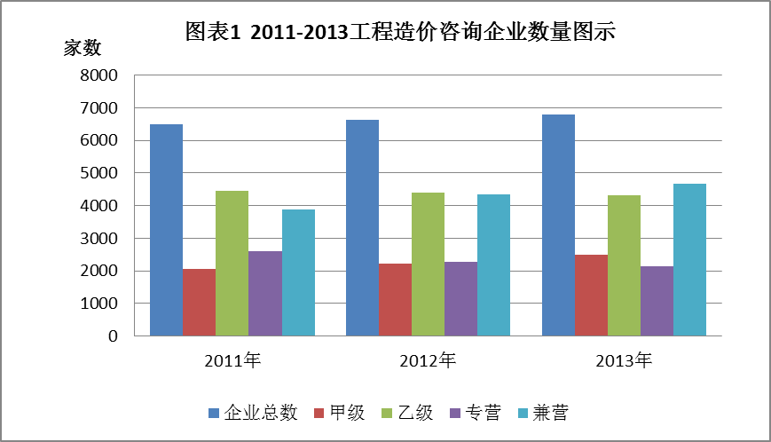
中国建设工程造价管理协会
二. 成就与任务
二、工程造价行业发展的成就、发展方向和任务
（一）成就

Slide 29
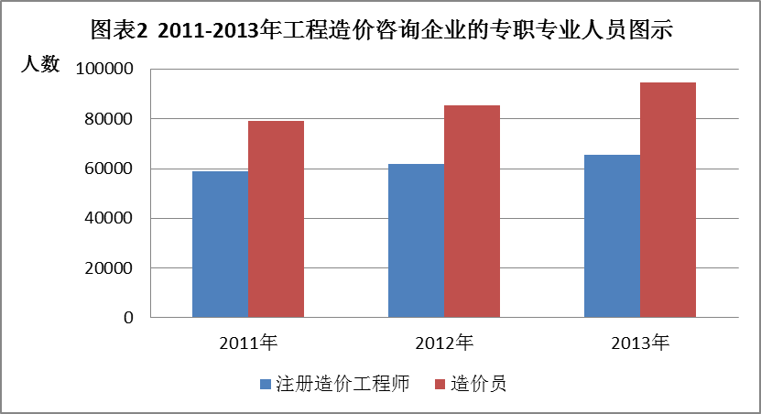
中国建设工程造价管理协会
二. 成就与任务
二、工程造价行业发展的成就、发展方向和任务
（一）成就

Slide 30
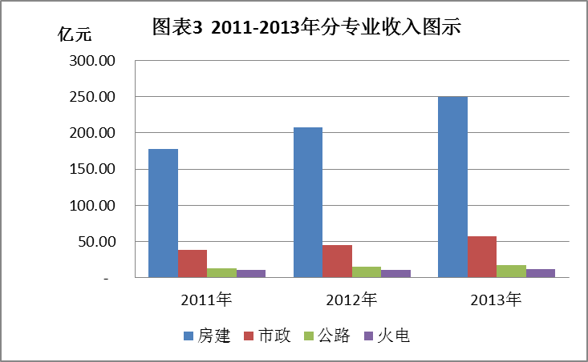
中国建设工程造价管理协会
二. 成就与任务
二、工程造价行业发展的成就、发展方向和任务
（一）成就

Slide 31
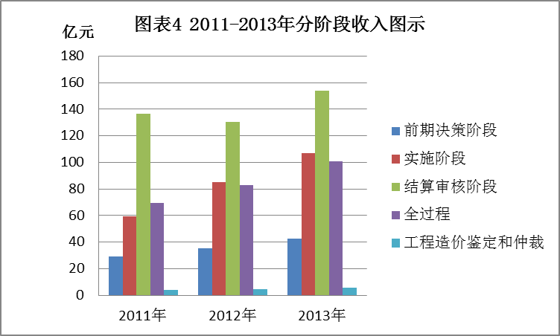
中国建设工程造价管理协会
二. 成就与任务
二、工程造价行业发展的成就、发展方向和任务
（一）成就

Slide 32
中国建设工程造价管理协会
二. 成就与任务
二、工程造价行业发展的成就、发展方向和任务
（一）成就
造价工程师的业务范围得以拓展
工程计价
工程造价管理
全过程造价管理
估
算
全要素造价管理
全方位造价管理
全寿命周期造价管理
结算
概
算
预算

Slide 33
中国建设工程造价管理协会
二. 成就与任务
二、工程造价行业发展的成就、发展方向和任务
（一）成就
价格属性
政府定价
政府指导价
定额计价的“固定量、指导价、竞争费”原则
完全依靠定额计价
市场调节价
工程量清单计价，公开交易标的和规则，竞争报价

Slide 34
中国建设工程造价管理协会
二. 成就与任务
二、工程造价行业发展的成就、发展方向和任务
（二）主
要
问
题
1.工程造价管理的法律、法规体系尚不够健全，上行法律缺失。
2.工程计价依据体系尚不完善，修订不够及时，工程造价信息数据的标准化、时效性、准确性有待提高。
3.工程造价咨询企业整体实力有待提升，工程造价咨询业的规范管理和诚信建设有待加强。

Slide 35
中国建设工程造价管理协会
二. 成就与任务
分类问题---工程造价咨询企业反映的问题
工程造价咨询业务与审计、会计等业务存在交叉，外部环境有恶化的趋势，行业的吸引力下降。
因无全国统一的收费标准，致使大多项目通过压标压价的方式确定价格，再由于企业规模偏小，产业集中度低等现实问题，给委托方压价带来方便。
各级协会要积极发挥协会在协助政府部门在立法、标准制订方面的作用，并在行业自律、诚信建设、党建工作和文化建设、税制改革等方面发挥导向作用、反映行业诉求。
注册会计师有注册会计师法做支撑、监理工程师有质量条例等法规做支撑，与他们相比，造价工程师在工程建设中的法律地位较低。
有些省，甚至县要求外地甲级企业必须在当地注册分支机构方可备案，或为承接属地项目设置前置条件。
与会计、工程设计、工程咨询等行业相比，工程造价咨询企业规模偏小，产业集中度偏低，且呈下降趋势，企业竞争加剧。
1 、造价工程师法律地位较低。
2、工程造价咨询外部环境较差。
3、企业规模偏小，企业竞争加剧。
4、行业地方保护严重，市场环境有待改善。
5、全国无统一的收费标准，压价竞争现象严重。
6 、协会的作用有待进一步加强。

Slide 36
中国建设工程造价管理协会
二. 成就与任务
（二）分类看----施工企业反映的问题
由于工程价格管理缺乏上位法，施工企业的合法权益无法得到相关法律保护，导致招标时出现霸王条款，不履行合同或随意修改合同条款，无限转嫁各类风险，不按合同支付工程款等现象。
1 、施工企业缺乏上位法的保护。
招标控制价的管理全国尚不统一，大多地区仅公布一个总数，没有明细。部分咨询企业在编制招标控制价时对施工措施方案考虑的不全面，甚至存在不公正的压价现象。
由于市场人工工资增长较快，劳务价格波动较大，定额人工单价调整没有及时跟进。
在工程施工阶段，洽商、变更工程和工程索赔等工程费用不能及时计入工程进度款。另外，发包人故意拖延付款时限，使工程进度款的支付不及时，施工企业占用流动资金较多，资金压力较大。
由于定额的修订补充不够及时，致使部分新项目无据可依，另外，工程计价信息的更新也不够及时。
政府投资项目因资金不到位、开发商因为资金压力大均存在故意拖延工程竣工结算现象，大多项目的竣工结算周期在2-3年。
招标人利用主体和优势地位进行恶意压价，压价竞争和不合理的低价中标现象严重，扰乱了市场秩序。
2、 定额的修订不够及时，工程计价信息时效性差。
一是质量保证金太高，压款周期较长；二是市场管理不规范，大多地区存在地方保护现象；三是地方政府出台文件，以各种保证金及服务费的形式收取费用，加重企业负担。
3 、招标控制价的公布缺乏明细，部分项目偏低。
4、恶意压价竞争和不合理的低价中标现象严重。
5、人工费的调整不够及时。
6、工程进度款的支付得不到保证。
7、 故意拖延竣工结算现象严重，结算周期过长。
8、其他问题。

Slide 37
中国建设工程造价管理协会
二. 成就与任务
（二）分类看----工程造价管理机构反映的问题
工程造价管理机构的定位和工作职能缺乏依据，在工程造价管理的执法上缺乏有效的法律支撑，并导致工作经费不足，专业人员素质呈下降趋势。
由于定额子目的人工单价涵盖的内容与市场人工工资涵盖的内容不同，以及历史原因造成的消耗量不够准确等原因，导致二者尚不够协调。
反映新工艺、新材料、新技术的定额子目得不到及时的更新或补充。
由于缺乏有效的制度保证和经费支持，工程造价信息的更新较慢，渠道不畅，采集困难。
1、工程造价管理机构职能缺乏法律依据。
工程造价信息的数据标准尚不完善，尚未形成全国范围内的数据共享。
2、工程计价定额修订不够及时。
3、定额人工单价与市场人工工资不够协调。
4、造价信息采集难，更新慢，渠道不畅。
5、工程造价信息标准建设滞后。

Slide 38
中国建设工程造价管理协会
二. 成就与任务
（三）工程造价管理问题总体分析
传统造价管理的问题
以合同管理为前提，以准确的工程计量和计价为基础，通过优化设计提升项目价值或降低工程成本，实现工程造价的合理控制的现代工程造价管理模式还不成熟。
注重工程计价
未重视项目价值
目前的工程造价管理工作，更多的是依据工程计价定额进行的工程计价和费用核算，政府定额和信息的作用明显过大，没有形成科学的工程造价管理体系
传统造价
管理模式
没有把建设项目作为一个标的来进行交易，没有发挥好合同在工程造价管理中的前提作用。
重视计价定额，未形成管理体
注重工程计价，未重视合同管理

Slide 39
中国建设工程造价管理协会
二. 成就与任务
（四）发展方向和任务——宏观层面
宏观层面
指导 思想：推进建设工程造价科学管理
深入贯彻落实科学发展观，以服务经济转型需要、规范建设市场、加快计价体制改革为主线，以提高投资效益、合理确定和有效控制工程造价为目的，建立健全符合市场经济体制下，通过市场竞争形成建设工程造价的机制和工程计价依据体系，加大法治支撑力度和国有投资项目的工程造价监管，促进工程造价咨询企业健康发展，着力提升工程造价管理在工程建设事业中的地位和作用。
摘自
造价
行业
“十二五”
规划

Slide 40
中国建设工程造价管理协会
二. 成就与任务
（四）发展方向和任务——宏观层面
宏观层面
发展战略
1.建立和完善具有中国特色的“政府宏观调控，企业自主报价，竞争形成价格，监管行之有效 ”的工程造价的形成机制。
2.构建以工程造价管理法律、法规为制度依据，以工程造价标准规范和工程计价定额为核心内容，以工程造价信息为服务手段的工程造价管理体系。
3.在“加强政府引导监督，完善行业自律，实现公平守信”的方针指导下，促进工程造价咨询业的可持续发展。

Slide 41
中国建设工程造价管理协会
二. 成就与任务
（四）发展方向和任务——微观层面
全面造价管理
按照国际
先进的
项目管理模式
推进
工程造价管理
信息化
全过程造
价管理
全要素价造价管理
全寿命周期造价管理

Slide 42
中国建设工程造价管理协会
二. 成就与任务
建设工程全面造价管理体系图
全要素（造价、工期、质量、安全生产、环境、技术进步）造价管理
政府
行业协会
业主
设计单位
承包单位
监理/咨询
投资决
策阶段
设计
阶段
招投标
阶段
施工
阶段
竣工验
收阶段
保修期
拆除
使用阶段
全过程造价管理
全寿命期造价管理

Slide 43
中国建设工程造价管理协会
二. 成就与任务
1.继续推行全过程造价管理
（1）全过程造价管理咨询的范围
建设项目
可行性研究
投资估算
设计方案选择和初步设计阶段
设计概算
技术设计和施工图设计阶段
招标控制价
招投标阶段
合同价
施工阶段
结算价
竣工阶段
决算价

Slide 44
中国建设工程造价管理协会
二. 成就与任务
（四）发展方向与任务
（1）全过程造价管理咨询的范围
工作范围广泛
各阶段重点突出且联系
更加重视事前
全过程
造价管理
重视合同管控
重视价值管理
组织管理连贯性强
Notes:
全过程造价咨询工作贯穿可行性研究阶段、初设设计阶段、招投标阶段、施工阶段、竣工阶段；工作内容包括估、概、预、结算编制，成本控制和合约管理
2. 以工程造价相关合同管理为前提，以事前控制为重点，以准确工程计量与计价为基础，以优化设计和风险控制为辅助，来实现工程造价控制的整体目标
3.工作原则：
总额控制：确保投资在投资估算和总概算内，将投资控制目标分解到工程实施各阶段，并适当留有余地。
事前控制：做好投资控制的事前分析工作，对可能影响项目投资的因素进行研究，关注可能引起造价变化的因素，及时反馈给建设方，并做出对造价影响分析、提出相应咨询意见，降低各种因素对投资控制的影响，达到投资控制效果。
动态控制：将投资控制在工程实施的动态中，找出偏差产生的原因，并根据分析的结论调整各单位工程的投资。
信息贯通：以控制目标值为核心，层层分解，贯穿始终，保证信息畅通，做好总额控制和调整。
整体分析：发生重大变更或事件时，注重以建设项目整体为对象进行投资核定和财务评价，确定项目是否可行，并对可能引起质变因素提出预警。
5.加强组织管理
外部组织：按照咨询合同的要求协助发包人做好工程总包和专业分包、材料和设备采购招标工作；按照合同要求做好总包、分包的工程计价、工程款支付与投资控制；通过业主协调好设计单位、监理单位参与设计方案的优化和修改，控制工程变更引起的投资风险；与监理单位共同处理工程洽商，协助监理单位进行主要材料的确定，做好主材认价工作和施工方案的优化。
内部组织：要充分考虑项目的管理方式，明确项目经理、项目副经理、各专业负责人及工作人员、其他管理人员在项目上的职责；并要充分考虑现场管理和非现场管理的协调与配合；考虑质量管理与信息管理在项目上的体现。
6.把握各阶段的工作重点，强化界面管理
决策阶段：重点关注项目的建设规模、 建设标准 、项目建设地点、主要设计方案（生产工艺和设备）等；重点要做好投资目标的确定，建设方案的比选、目标或限额的分解，并准确估算各项费用。
设计阶段：重点关注概算是否超投资估算、预算（招标控制价）是否超概算，重点做好设计概算的编制和招标控制价编制，把握设计概算的工程量计算的准确性、定额套用和费率计算的准确性，对主要设备材料的选型进行优化，对施工图设计的错、漏、碰、缺、以及设计的经济性、合理性进行重点审核与评价，并对设计方案的可施工性进行分析与评价。
招投标阶段：重点关注合同的策划与分解，标段的划分，招标文件的严谨性和合理性，工程量清单和招标控制价、的准确性，充分做好招标答疑、清标等工作，提高合同的合规性和可操作性 。
实施阶段：一是设备、材料、专业工程暂估价的确定，把握好招标暂估价的替换与单价的调整，防止大的突破；二是处理好工程变更、现场签证等事项， 判断施工过程中发生变更、签证是否符合招投标阶段确定的原则，分析变更事项发生对项目投资产生的影响；三是合理确定工程预付款、工程进度款，并协助建设单位按合同要求及时支付；四是处理好工程索赔和工程经济纠纷；五是做好投资偏差控制和风险管理。
竣工阶段：按合同要求做好合同价款的调整，按时完成工程结算，做好工程结算与工程概算的对比分析。按合同要求做好工程决算。
1.全过程造价咨询工作贯穿可行性研究阶段、初设设计阶段、招投标阶段、施工阶段、竣工阶段；工作内容包括估、概、预、结算编制，成本控制和合约管理
2. 以工程造价相关合同管理为前提，以事前控制为重点，以准确工程计量与计价为基础，以优化设计和风险控制为辅助，来实现工程造价控制的整体目标
3.工作原则：
总额控制：确保投资在投资估算和总概算内，将投资控制目标分解到工程实施各阶段，并适当留有余地。
事前控制：做好投资控制的事前分析工作，对可能影响项目投资的因素进行研究，关注可能引起造价变化的因素，及时反馈给建设方，并做出对造价影响分析、提出相应咨询意见，降低各种因素对投资控制的影响，达到投资控制效果。
动态控制：将投资控制在工程实施的动态中，找出偏差产生的原因，并根据分析的结论调整各单位工程的投资。
信息贯通：以控制目标值为核心，层层分解，贯穿始终，保证信息畅通，做好总额控制和调整。
整体分析：发生重大变更或事件时，注重以建设项目整体为对象进行投资核定和财务评价，确定项目是否可行，并对可能引起质变因素提出预警。
5.加强组织管理
外部组织：按照咨询合同的要求协助发包人做好工程总包和专业分包、材料和设备采购招标工作；按照合同要求做好总包、分包的工程计价、工程款支付与投资控制；通过业主协调好设计单位、监理单位参与设计方案的优化和修改，控制工程变更引起的投资风险；与监理单位共同处理工程洽商，协助监理单位进行主要材料的确定，做好主材认价工作和施工方案的优化。
内部组织：要充分考虑项目的管理方式，明确项目经理、项目副经理、各专业负责人及工作人员、其他管理人员在项目上的职责；并要充分考虑现场管理和非现场管理的协调与配合；考虑质量管理与信息管理在项目上的体现。
6.把握各阶段的工作重点，强化界面管理
决策阶段：重点关注项目的建设规模、 建设标准 、项目建设地点、主要设计方案（生产工艺和设备）等；重点要做好投资目标的确定，建设方案的比选、目标或限额的分解，并准确估算各项费用。
设计阶段：重点关注概算是否超投资估算、预算（招标控制价）是否超概算，重点做好设计概算的编制和招标控制价编制，把握设计概算的工程量计算的准确性、定额套用和费率计算的准确性，对主要设备材料的选型进行优化，对施工图设计的错、漏、碰、缺、以及设计的经济性、合理性进行重点审核与评价，并对设计方案的可施工性进行分析与评价。
招投标阶段：重点关注合同的策划与分解，标段的划分，招标文件的严谨性和合理性，工程量清单和招标控制价、的准确性，充分做好招标答疑、清标等工作，提高合同的合规性和可操作性 。
实施阶段：一是设备、材料、专业工程暂估价的确定，把握好招标暂估价的替换与单价的调整，防止大的突破；二是处理好工程变更、现场签证等事项， 判断施工过程中发生变更、签证是否符合招投标阶段确定的原则，分析变更事项发生对项目投资产生的影响；三是合理确定工程预付款、工程进度款，并协助建设单位按合同要求及时支付；四是处理好工程索赔和工程经济纠纷；五是做好投资偏差控制和风险管理。
竣工阶段：按合同要求做好合同价款的调整，按时完成工程结算，做好工程结算与工程概算的对比分析。按合同要求做好工程决算。

Slide 45
中国建设工程造价管理协会
二. 成就与任务
1. 继续推行全过程造价管理
（1）全过程造价管理咨询的范围
负责投资估算与技术经济分析；
负责设计概算的编制，参与工程设计优化；
负责工程招标和招标文件的编制；
负责建筑安装工程施工总承包工程量清单的编制；
负责建筑安装工程施工总承包招标控制价的编制；
负责建筑安装工程施工总承包投标报价合理性的审查与确定；
负责建筑安装工程施工总承包施工合同的相关造价条款的确定；
参与各类专业工程或分包工程招标文件的编制和合同价款的确定；
负责各类专业工程或分包工程工程量清单或招标控制价的（必要时）编制；

Slide 46
中国建设工程造价管理协会
二. 成就与任务
1. 继续推行全过程造价管理
( 1）全过程造价管理咨询的范围
参与各类建筑设备和主要材料的招标与采购、认价；
提出工程实施阶段的优化设计建议，参与施工阶段设计的优化与深化；
协助建设单位进行投资分配和投资组合优化；
负责处理工程经济洽商；
负责起草工程款支付和使用计划；
负责处理工程索赔和工程经济纠纷；
协助建设单位进行投资分析和风险控制；
负责各类工程的结算审查；
参与竣工决算的编制；
其他工程造价相关业务咨询。

Slide 47
中国建设工程造价管理协会
二. 成就与任务
1. 继续推行全过程造价管理
(2) 指导思想
依据国家有关法律、法规和建设行政主管部门的有关规定；对建设工程实施以造价管理为核心的全面项目管理。以工程造价相关合同管理为前提，以事前控制为重点，以准确工程计量与计价为基础，以优化设计和风险控制为辅助，来实现工程造价控制的整体目标。
前提
工程造价的相关合同管理
重点
事前控制
整体目标
基础
准确工程计量与计价
优化设计和风险控制
辅助

Slide 48
中国建设工程造价管理协会
二. 成就与任务
1. 继续推行全过程造价管理
( 3）基本原则
基本原则
总额
控制
事前
控制
动态
控制
信息
贯通
信息
贯通
Notes:
总额控制：确保投资在投资估算和总概算内，以估算、概算作为投资控制目标，将投资控制目标分解到工程实施各阶段，并适当留有余地。
●事前控制：做好投资控制的事前分析工作，对可能影响项目投资的自然因素、政策因素进行研究，关注可能引起造价变化的因素，及时反馈给建设方，并做出对造价影响分析、提出相应咨询意见，降低各种因素对投资控制的影响，达到投资控制效果。
●动态控制：将投资控制在工程实施的动态中，确立计划、投入、检查、分析、调整等环节，找出偏差产生的原因，并根据分析的结论调整各单位工程的投资。并周而复始，形成对投资控制目标的动态控制。
● 信息贯通：以控制目标值为核心，层层分解，贯穿始终，以总承包施工合同为投资控制基础，将投资控制贯穿于设计管理、招标管理、监理管理、采购管理、施工现场管理等环节中，确保投资控制目标的实施。按照基本建设程序，分阶段组织实施的，各阶段有不同的工作重点，同时因阶段、设计深度、要素价格的不同，在计价结果上会有差异，这个差异有主观原因或客观原因，应随时掌握这一变化，保证信息畅通，做好总额控制和调整。
● 整体分析：发生重大变更或事件时，注重以建设项目整体为对象进行投资核定和财务评价，确定项目是否可行，并对可能引起质变因素提出预警。

Slide 49
中国建设工程造价管理协会
二. 成就与任务
（四）发展方向
1. 继续推行全过程造价管理
( 4）加强组织管理
外部组织
协助发包人做好工程总包和专业分包、材料和设备采购招标工作；总包、分包的工程计价、工程款支付与投资控制
通过业主协调好设计单位、监理单位参与设计方案的优化和修改，控制工程变更引起的投资风险；
内部组织
充分考虑项目的管理方式
明确项目经理、项目副经理、各专业负责人及工作人员、其他管理人员在项目上的职责
与监理单位共同处理工程洽商，协助监理单位进行主要材料的确定，做好主材认价工作和施工方案的优化。
充分考虑现场管理和非现场管理的协调与配合；考虑质量管理与信息管理在项目上的体现。
Notes:
●外部组织：按照咨询合同的要求协助发包人做好工程总包和专业分包、材料和设备采购招标工作；按照合同要求做好总包、分包的工程计价、工程款支付与投资控制；通过业主协调好设计单位、监理单位参与设计方案的优化和修改，控制工程变更引起的投资风险；与监理单位共同处理工程洽商，协助监理单位进行主要材料的确定，做好主材认价工作和施工方案的优化。
●内部组织：要充分考虑项目的管理方式，目前，大多咨询公司对全过程造价管理咨询采用项目部制式的管理方式。一般要明确项目经理、项目副经理、各专业负责人及工作人员、其他管理人员在项目上的职责；并要充分考虑现场管理和非现场管理的协调与配合；考虑质量管理与信息管理在项目上的体现。

Slide 50
中国建设工程造价管理协会
二. 成就与任务
（四）发展方向
1. 继续推行全过程造价管理
( 5）重视合同管控
工程合同管理是工程项目管理、全过程造价管理的工具和手段；是全过程造价管理目标实现的重要保证。
质量
工期
设备材料
采购
造价
变更、签证
……
业主
承包商
其他参与方
Notes:
工程合同管理是工程项目管理、全过程造价管理的工具和手段；是全过程造价管理目标实现的重要保证。
●在全过程造价管理的合同网络关系中，业主和承包商是最重要的的合同，施工承包合同不仅要厘清与总包范围直接相关的工作质量、工期和工程造价，还要做好与分包工程的界面划分，总包服务的内容，设备与材料的供应等内容。
●工程建设活动中有关各方之间的相互关系的基本形式是合同关系，包括直接的合同关系和间接的合同关系，即建立在法律基础上的权利义务关系。要做好项目管理特别是全过程工程造价管理工作，关键是做好合同管理工作。
●要把工程变更、工程签证、补充协议与施工合同全面地联系起来，不得违背合同签订时的实质性条款。

Slide 51
中国建设工程造价管理协会
二. 成就与任务
（四）发展方向
1. 继续推行全过程造价管理
(6) 把握各阶段的工作重点，强化界面管理
决策阶段：重点要做好投资目标的确定，建设方案的比选、目标或限额的分解，并准确估算各项费用。
设计阶段：重点做好设计概算的编制和招标控制价编制
招投标阶段：招投标阶段：重点关注合同的策划与分解，标段的划分，招标文件的严谨性和合理性，工程量清单和招标控制价的准确性，规性和可操作性 。
实施阶段：一是设备、材料、专业工程暂估价的确定；二是处理好工程变更、现场签证等事项；三是合理确定工程预付款、工程进度款，并协助建设单位按合同要求及时支付；四是处理好工程索赔和工程经济纠纷；五是做好投资偏差控制和风险管理。
竣工阶段：合同价款的调整，按时完成工程结算，做好两算对比分析。按合同要求做好工程决算。
Notes:
●决策阶段：重点关注项目的建设规模、 建设标准 、项目建设地点、主要设计方案（生产工艺和设备）等；重点要做好投资目标的确定，建设方案的比选、目标或限额的分解，并准确估算各项费用。
●设计阶段：重点关注概算是否超投资估算、预算（招标控制价）是否超概算，重点做好设计概算的编制和招标控制价编制，把握设计概算的工程量计算的准确性、定额套用和费率计算的准确性，对主要设备材料的选型进行优化，对施工图设计的错、漏、碰、缺、以及设计的经济性、合理性进行重点审核与评价，并对设计方案的可施工性进行分析与评价。
●招投标阶段：重点关注合同的策划与分解，标段的划分，招标文件的严谨性和合理性，工程量清单和招标控制价的准确性，充分做好招标答疑、清标等工作，提高合同的合规性和可操作性 。
●实施阶段：一是设备、材料、专业工程暂估价的确定，把握好招标暂估价的替换与单价的调整，防止大的突破；二是处理好工程变更、现场签证等事项， 判断施工过程中发生变更、签证是否符合招投标阶段确定的原则，分析变更事项发生对项目投资产生的影响；三是合理确定工程预付款、工程进度款，并协助建设单位按合同要求及时支付；四是处理好工程索赔和工程经济纠纷；五是做好投资偏差控制和风险管理。
●竣工阶段：按合同要求做好合同价款的调整，按时完成工程结算，做好工程结算与工程概算的对比分析。按合同要求做好工程决算。

Slide 52
中国建设工程造价管理协会
二. 成就与任务
2 .积极开拓全要素造价管理
  工程成本=直接成本+控制成本+损失成本
质量
与造价
工期
与造价
全要素
造价管理
安全
与造价
安全成本=安全保证成本+安全损失成本
工期与造价存在函数关系
环境
与造价
环境成本=自然环境成本+社会环境成本
Notes:
高度关注工程建设其他要素对工程造价的影响
工作职能——工程造价管理不只是工程计价，要关注工程建造成本，也要关注工期、质量、安全、环境和技术进步对工程造价的影响。实施以工程造价管理核心的多目标项目管理。
认识提升——工程造价不是一个固定值，有诸多影响因素
要从建设工程项目全寿命期理论为基础，特别关注各管理要素对工程造的影响，协同各管理主体，进行项目的集成管理。
造价工程师更要建议一个合理的建设方案，并通过主动控制，保证建设项目的成功，减少失误，确定一个合理的工程造价。
积极开拓全要素造价管理：工程造价不是一个固定值，有诸多影响因素；要从建设工程项目全寿命期理论为基础，特别关注各管理要素对工程造的影响，协同各管理主体，进行项目的集成管理；造价工程师更要建议一个合理的建设方案，并通过主动控制，保证建设项目的成功，减少失误，确定一个合理的工程造价。

Slide 53
中国建设工程造价管理协会
二. 成就与任务
2.积极开拓全要素造价管理
  ( 1） 质量与造价
直接成本： 人工、材料、施工机械消耗（包括措施性项目）
控制成本（+损失成本）
工程成本

Slide 54
中国建设工程造价管理协会
二. 成就与任务
2. 积极开拓全要素造价管理
  ( 1） 质量与造价
预防成本：
为了防止工程质量缺陷和偏差出现，保证工程质量所支出的费用（分布于措施费和管理费中）
鉴定成本：
对工程本身以及对材料、构配件、设备等进行鉴定所需的费用（管理费中）
控制
成本
  任何质量事故、问题均是是直接成本和控制成本投入不足，主要是直接成本投入不足（偷工减料）。

Slide 55
中国建设工程造价管理协会
二. 成就与任务
    2.积极开拓全要素造价管理
    ( 2 ) 工期与造价
成本C
总成本
直接
成本C
直接成本
间接成本
直接成本
T_{L}
T_{O}
T_{N}
工期T
工期—成本曲线
T_{L}——最短工期
T_{O}——最优工期
T_{N}——正常工期
D_{L}
D_{N}
持续时间D
持续时间—直接成本曲线

Slide 56
中国建设工程造价管理协会
二. 成就与任务
2 .积极开拓全要素造价管理
  ( 3）安全与造价
措施费
技术型措施费
安全成本
为保证安全生产而支出的一切费用与因安全生产问题而产生的一切损失费用的总和。
安全保证
成本
保证和提高安全生产水平而支出的费用。
安全损失
成本
建设工程因安全方面的问题影响生产或因安全水平不能满足生产需要，而产生的经济损失。
恶性安全事故--措施性费用投入不足

Slide 57
中国建设工程造价管理协会
二. 成就与任务
2.积极开拓全要素造价管理
  ( 4）环境与造价（自然环境与社会环境)
  环境成本— 是指为了预防或者弥补工程建设对环境造成的影响，
  而在工程实施过程 中所采取的或被要求采取的措施的
  成本，以及为达到环保目标和实现环保要求而付出的一
  切费用总和。
  此外，还要包括社会环境成本，是指为了建设项目与所建地区的社会环境相协调、融合，而在工程实施和运营过程中所采取的或被要求采取的措施的成本。

Slide 58
中国建设工程造价管理协会
二. 成就与任务
（四）发展方向——微观层面
  3. 有选择地开展全寿命期造价管理
  全寿命期造价管理是指对建设工程项目的策划决策、建设实施、运营维护阶段的所有成本进行的全面分析和管理。
  全寿命期造价管理主要作为一种实现建设工程全寿命期成本（造价）最小化的指导思想，指导投资决策、方案的选择、施工成本的控制。
  在建设工程全面造价管理体系中，全寿命期造价管理要求各方管理主体在建设工程全过程的各个阶段都要从全寿命期角度出发，对造价、质量、工期、安全、环境、技术进步等要素进行集成管理。
  但是因项目运营阶段的成本、费用等因素较多，且难以预测，其模型的建立是十分困难的，因此应有选择地开展。

Slide 59
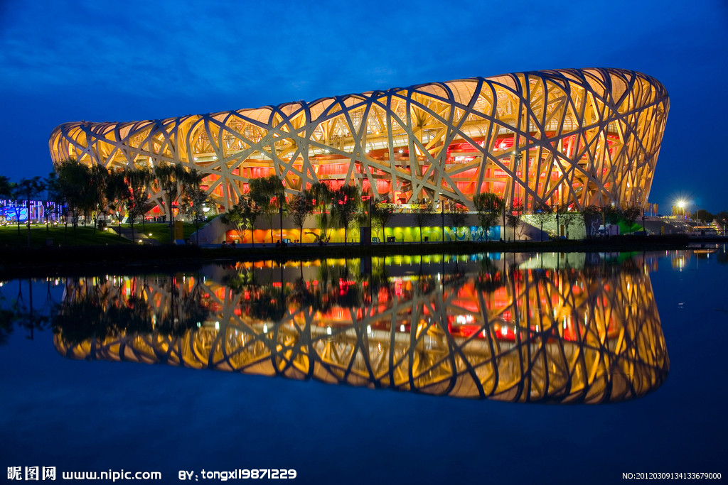
中国建设工程造价管理协会
二. 成就与任务
  3. 有选择地开展全寿命期造价管理

Slide 60
中国建设工程造价管理协会
二. 成就与任务
  3. 有选择地开展全寿命期造价管理
鸟巢的基本资料
●功能：承担重大体育比赛、各类常规赛事以及演出等非竞赛项目
●设计使用年限为100年 ●耐火等级为一级、抗震烈度8度
●建筑面积：25.8万平方米 ●占地：20.4公顷
●地上高度：69.21米 ●总用钢量：约为11万吨
●混凝土浇筑量：约18万立方米 ●各类桩柱：3145根
●土方挖运量：约28万立方米 ●钢筋绑扎量：约5.2万吨
●钢结构焊缝长度：近320公里 ●概算总投资38.9亿元
●鸟巢” 内外表面用透明ETFE(乙烯四氟乙烯聚合物）和PTFE(聚四氟乙烯）薄膜包覆，国内不能生产，进口价为2000元/ｍ2，耗资3～4亿元。

Slide 61
中国建设工程造价管理协会
二. 成就与任务
  3. 有选择地开展全寿命期造价管理
鸟巢的基本资料
●经专家论证，将原设计方案中的可开启屋顶取消，开口扩大，优化设计后，降低工程造价约8亿元，调整后工程造价为31.5亿元。
● 2008年8月奥运会结束到2009年8月，仅举办过几次演唱会，主要收入是游客参观买票收入，年收入了3亿元，但是营运费用是多少不得而知。
●由于北京地区存在“沙尘暴”和“酸雨”的气候环境，高科技的膜结构每年ETFE薄膜的折旧费就可能高达两三千万元；10年要维修一次，全部刷一遍涂料需要3亿元。
●从项目全过程造价控制看，工程造价从38.9亿元降低到33亿元，应该说是非常成功的，但是从全生命周期看呢？这是典型的花纳税人的钱，办国家的形象上的事，没有很好考虑运营需要的。产生巨大的运营“黑洞”，给财政造成了较大负担。

Slide 62

中国建设工程造价管理协会
二. 成就与任务
  3.有选择地开展全寿命期造价管理

Slide 63
中国建设工程造价管理协会
二. 成就与任务
  3.有选择地开展全寿命期造价管理
悉尼歌剧院资料
●功能：满足多种需要的文化中心
●总建筑面积：88258ｍ２，包括2690座的大音乐厅，1547座的歌剧厅，500多人的剧场。此外，还设有排演厅、接待厅、展览厅、录音厅以及戏剧图书馆和各种附属用房共900多个房间，可容6000多人在其中活动。
●光环：澳大利亚标志建筑；悉尼的代表；后现代隐喻主义建筑艺术的范例
●争议焦点：理想与现实到底有多远 ●设计：[丹]约恩·伍重(Jorn Utzon)
●时间：1957～1975年 ●结构：钢筋混凝土拱肋
●类型：现演建筑 ●风格：有机功能主义建筑
●批语：数年风波才展美丽面容

Slide 64
中国建设工程造价管理协会
二. 成就与任务
  3. 有选择地开展全寿命期造价管理
悉尼歌剧院资料
●建设时间：原计划 ：4年 实际：15年
●建设投资：原计划： 350万英镑 实际：5000万英镑
●投资效益： 1973年建成后，2年就回收完投入的建设成本
●成为澳大利亚旅游的著名景点，继续发挥着收益丰厚的效益
●从全过程造价控制和项目管理角度讲，是非常失败（造价和工期）的。但是，该项目建成后两年就回收完投入的建设成本，而其内部装饰不加抹灰，保持混凝土预制构件的原色，大大减少维护费用。从1975年到现在，悉尼歌剧院为澳大利亚政府已经大赚了很多钱！将来还在继续。从全生命周期造价控制来看悉尼歌剧院的建设和造价控制是非常成功的。

Slide 65

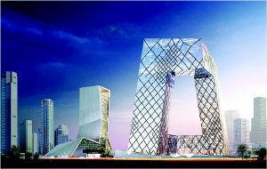
中国建设工程造价管理协会
二. 成就与任务
二. 成就与任务
  3 . 有选择地开展全寿命期造价管理
  这美丽、震撼（大洋怪）的背后功能如何？成本如何？价值几许？是谁在为它投资？谁在为它背负沉重的包袱？

Slide 66
中国建设工程造价管理协会
二. 成就与任务
（四）发展方向
  4 . 适应工程项目的新型模式和国际化发展需要
( 1）国内外项目管理的三种形式:
第一，业主自行管理模式。其特征是业主与设计、施工直接签定合同，业主组成相应机构直接行使对项目的管理，业主既是项目的投资主体，又是项目的管理主体，是目前国内主要的基本建设方式，这种管理模式正在受到越来越大的冲击。
第二，业主委托承包商建设模式（即EPC方式）。在政府部门的扶持下，部分工业设计院和建设公司，组建了具有总承包能力的工程公司，国内总承包模式在工业领域及国际工程上开展较好，这也是目前西方国家仍采用的项目建设主流形式。
第三，业主聘请管理承包商模式（即PMC方式）。即由业主聘请项目管理承包商作为业主代表或业主的延伸，对项目进行集成化管理。这是解决业主和承包商信息不对称的一种新型模式，具有较好前景。（适用于政府投资项目的代建制）

Slide 67
中国建设工程造价管理协会
二. 成就与任务
  ( 2）业主聘请管理承包商模式（即PMC方式）简介
发包人
承包人
市场博弈——信息不对称
第三方咨询
投资咨询、招标代理、造价咨询、监理、审计

Slide 68
中国建设工程造价管理协会
二. 成就与任务
（四）发展方向
  4 . 适应工程项目的新型模式和国际化发展需要
  ( 2）业主聘请管理承包商模式（即PMC方式）简介
定义阶段
管理承包商的任务是代表业主对项目的前期阶段进行管理。负责项目建设方案的优化；代表业主或协助业主进行项目融资；对项目风险进行优化管理，分散或减少项目风险；负责组织或完成基础设计；确定所有技术方案、专业设计方案；确定设备、材料的规格与数量；做出估算和经济分析；编制出工程设计、采购和建设的招标书；最终确定工程中各个项目的总承包商。
执行阶段
管理承包商审核和管理由中标的总承包商负责执行详细设计、采购和建设工作；管理承包商代表业主负责全部项目的管理协调和监理、咨询公司，负责工程款的审核与支付，直到项目完成；在项目的各个阶段，管理承包商应及时向业主报告工作，业主则派出少量人员对管理承包商的工作进行监督和检查。

Slide 69
中国建设工程造价管理协会
二. 成就与任务
  （2）业主聘请管理承包商模式（即PMC方式）简介
条件和优势
PMC作为一种新的项目管理方式，并没有取代原有项目管理工作，不过是一种高效的、专业的集成管理，因此就其使用的管理理念、管理原则、管理程序、管理方法与以往的项目管理相比并没有什么不同。
PMC作为一种新的项目建设方式，更完整的说法应该是PMC+EPC模式。由管理承包商与总承包商进行博弈，这就要求项目管理承包商具有相应的资质、人才和经验。受业主委托，作为业主的代表或业主延伸，帮助业主在项目前期策划和可行性研究，进行项目定义、计划、融资和组织，以及在设计、采购、施工、试运行等整个实施过程中有效的控制工程质量、进度和费用，保证项目的成功实施。
管理承包商
总承包商
博弈
PMC+EPC模式
Notes:
PMC项目管理方式的条件和优势:
(1)PMC作为一种新的项目建设方式，更完整的说法应该是PMC+EPC模式。由管理承包商与总承包商进行博弈，这就要求项目管理承包商具有相应的资质、人才和经验。受业主委托，作为业主的代表或业主延伸，帮助业主在项目前期策划和可行性研究，进行项目定义、计划、融资和组织，以及在设计、采购、施工、试运行等整个实施过程中有效的控制工程质量、进度和费用，保证项目的成功实施。
(2) PMC作为一种新的项目管理方式，并没有取代原有项目管理工作，不过是一种高效的、专业的集成管理，因此就其使用的管理理念、管理原则、管理程序、管理方法与以往的项目管理相比并没有什么不同。
但是，国际大型工程建设项目，在项目实施中，多引入融资管理，更关注报酬系统设计、项目融资、项目风险分散等方面。

Slide 70
中国建设工程造价管理协会
二. 成就与任务
  （2）业主聘请管理承包商模式（即PMC方式）简介
PMC项目管理方式的条件和优势
管理承包商协助业主进行项目融资是PMC方式的重要工作，但由于国内人才的局限，国内开展的还很少。但项目融资确实是PMC项目管理方式的重要内容，目前，项目融资已经作为一种投融资方式而广泛存在，其核心是筹划融资结构，避免融资风险。目前比较大的投资机构，对项目融资都有比较繁杂而严谨的操作规程，需要进一步认识它，熟悉它。可以说，搞PMC而没有项目融资没有项目风险管理，不是完整意义上的PMC。也可以说我国的海外投资，缺乏PMC模式是没有灵魂的。
体现“成本加奖酬”的形式，把业主和管理承包商融为一体，共同承担项目建设风险，真正把管理承包商的收益建立在业主的成功之上。能不能在项目工期、项目成本、项目质量、项目安全上取得超出业主目标的成功，成为项目管理承包商有没有收益的关键。因此对效益和投资的管理就显得十分重要。
项目融资
报酬系统设计

Slide 71
中国建设工程造价管理协会
二. 成就与任务
  （2）业主聘请管理承包商模式（即PMC方式）简介
管理承包商模式（即PMC方式）核心是项目管理集成化
利用项目管理的系统方法，对项目相关资源进行系统整合，合理使用项目管理技术、工具和方法，实现项目管理效益的最大化。
项目集成化管理包括了二个层次的集成，其一是以工程数据库和管理数据库为基础，完成设计、采购、施工业务流程的活动集成；其二是以工程数据库和管理数据库为基础，围绕造价、工期、资源、质量、环境管理的要素集成。项目管理集成化对提高项目管理公司或项目承包公司的核心竞争力均具有重要意义，是高水准的博弈。

Slide 72
中国建设工程造价管理协会
二. 成就与任务
（四）发展方向
  4 .适应工程项目的新型模式和国际化发展需要
  （3）新型业务前瞻
深耕业务：适应BIM对工程建设的影响，强化对工程造价管理的新要求，加强
事前控制与资金流的管理；拓展项目能效分析业务。
满足国际建筑市场以及中国建设走出去的两种需要
BT(build-transfer) 建设-移交
BOT(build-operate-transfer) 建设-经营-转让
做好面对国际工程咨询公司的国内竞争，适应国内外项目管理发展
BOO（build-own-operate） 建设-拥有-经营
PPP(Public—Private—Partnership) 公共私营合作制
拓展业务
国际化
适应范围

Slide 73
中国建设工程造价管理协会
一
工程计价的改革与发展历程
二
发展成就、发展方向和任务
三
工程造价管理改革形势分析
四
工程造价管理体系介绍
五
工程造价信息化的发展趋势
六
造价工程师的素质与能力要求

Slide 74
中国建设工程造价管理协会
三. 改革形势分析
（一） 政策环境催生工程造价管理体制进一步改革
政府
社会组织
企业
党的十八届三中全会提出：
政府定位——法治政府和服务型政府
深化改革——进一步简政放权，深化行政审批制度改革
政府职能——加强发展战略、规划、政策、标准制定；加强市场监管；提供公共服务
同时强调：要激发社会组织活力——正确处理政府和社会关系，加快实施政社分开，推进社会组织明确权责、依法自治、发挥作用
司法与行政体制分开，激发社会组织活力，
将是两项具有深远影响的国家治理改革

Slide 75




中国建设工程造价管理协会
三. 改革形势分析
(二) 工程造价改革的问题导向
计价依据
需完善
管理体制
需变革
企业实力
待提高
法律体系
不健全
工程造价行业的
主要问题
Notes:
工程造价管理的法律、法规体系尚不够健全，上行法律缺失。
造价管理体制陈旧，不完善
工程计价依据体系尚不完善，修订不够及时，工程造价信息数据的标准化、时效性、准确性有待提高。
工程造价咨询企业整体实力有待提升，工程造价咨询业的规范管理和诚信建设有待加强。

Slide 76
中国建设工程造价管理协会
三. 改革形势分析
(三) 工程造价改革的基本思路
市场在资源配置中起决定性作用，更好发挥政府作用
转变政府工程造价管理职能，深化工程造价管理改革
减少对市场形成造价的微观干预
完善工程计价规则
优化造价公共服务
加强造价咨询市场监管
基础性作用
规范建筑市场秩序
提高投资效益
保障工程质量安全

Slide 77
中国建设工程造价管理协会
三. 改革形势分析
(四) 工程造价行业的发展战略
1.建立和完善具有中国特色的“政府宏观调控，企业自主报价，竞争形成价格，监管行之有效 ”的工程造价的形成机制。
2.构建以工程造价管理法律、法规为制度依据，以工程造价标准规范和工程计价定额为核心内容，以工程造价信息为服务手段的工程造价管理体系。
3.在“加强政府引导监督，完善行业自律，实现公平守信”的方针指导下，促进工程工程造价业的可持续发展。

Slide 78
中国建设工程造价管理协会
三. 改革形势分析
(五) 改革方向—《关于深化工程造价管理改革的指导意见》
指导思想
深入贯彻落实党的十八大、十八届三中全会精神和党中央、国务院各项决策部署，适应中国特色新型城镇化和建筑业转型发展需要，紧紧围绕使市场在工程造价确定中起决定性作用，转变政府职能，实现工程计价的公平、公正、科学合理，为提高工程投资效益、维护市场秩序、保障工程质量安全奠定基础。

Slide 79
中国建设工程造价管理协会
三. 改革形势分析
(五) 改革方向—《关于深化工程造价管理改革的指导意见》
主要目标
到2020年，健全市场决定工程造价机制，建立与市场经济相适应的工程造价管理体系。
完成国家工程造价数据库建设，构建多元化工程造价信息服务方式。
完善工程计价活动监管机制，推行工程全过程造价服务。
改革行政审批制度，建立造价咨询业诚信体系，形成统一开放、竞争有序的市场环境。
实施人才发展战略，培养与行业发展相适应的人才队伍。

Slide 80
中国建设工程造价管理协会
三. 改革形势分析
(五) 改革方向—《关于深化工程造价管理改革的指导意见》
主要任务
1.健全市场决定工程造价制度
加强市场决定工程造价制度建设。指导各地加快推进工程造价管理立法，依法规范市场主体计价行为，落实各方权利义务和法律责任。
全面推行工程量清单计价制度。进一步规范和细化招投标、合同订立阶段有关工程造价条款，为工程结算与合同价款支付提供基础，禁止各地干扰市场主体计价行为。按照市场决定造价的原则，全面清理现有计价依据，发挥企业定价机制。
大力培育造价咨询市场，充分发挥造价咨询企业在造价形成过程中的第三方专业服务的作用。

Slide 81
中国建设工程造价管理协会
三. 改革形势分析
(五) 改革方向—《关于深化工程造价管理改革的指导意见》
2.构建科学合理的工程计价依据体系
围绕建立统一开放建筑市场，打破行业、地区分割，逐步统一各行业、各地区的工程计价依据，形成以清单计价规范和各专（行）业工程量计算规范配套使用的清单规范体系 ，以及服务各专业、全过程的建设工程定额体系。
研究制定多层次的工程项目划分规则，建立多层级的清单，供市场主体自行选用，满足不同设计深度、不同复杂工程、不同承包方式以及不同管理需求的计价需要。
研究制定工程定额编制规则，统一全国工程定额编码、子目设置、工作内容等编制要求，并与工程量清单规范衔接。厘清全国统一、行业、地区定额专业划分和管理归属，补充完善各类工程定额，形成服务于从工程建设到维修养护全过程的工程定额体系。

Slide 82
中国建设工程造价管理协会
三. 改革形势分析
(五) 改革方向—《关于深化工程造价管理改革的指导意见》
清单
定位于计价规则
定额
鼓励市场主体发布
信息价
定位于计价的参考性依据
政府逐步退出，鼓励发布主体多元化
政府逐步退出
完善后全社会广泛使用
研究发布指标、指数
计价依据
总体目标

Slide 83
中国建设工程造价管理协会
三. 改革形势分析
(五) 改革方向—《关于深化工程造价管理改革的指导意见》
3.建立与市场相适应的工程定额管理制度
明确定额定位，发挥其在国有投资工程编制估算、概算、最高投标限价中的依据作用，以及非国有投资工程的参考作用。
通过购买服务等多种方式，充分发挥企业、科研院校 、社团组织等社会力量在定额编制中的基础作用，提高定额编制水平。鼓励企业编制企业定额。
探索和改革全统定额发布机制，建立定额全面修订和局部修订相结合的动态调整机制，及时修订不符合市场实际的内容，提高定额时效性。
指导各地编制有关建筑产业现代化、绿色建筑的定额，发挥定额在新技术、新工艺、新材料、新设备推广应用中的引导作用，促进提高建筑品质，支撑建筑业转型升级。

Slide 84
中国建设工程造价管理协会
三. 改革形势分析
(五) 改革方向—《关于深化工程造价管理改革的指导意见》
定额是工程计价的参考性依据，核心内容是人工材料机械消耗量
明确地位和内容
统一编制规则
创新修编方式
改革发布机制
建立动态调整机制
编码规则、子目设置、计量单位、工程量计算规则、工作内容、费用计算规则与清单规范相衔接
计价
定额
购买服务，企业成为定额编制主体
制定保证定额科学合理的制度

Slide 85
中国建设工程造价管理协会
三. 改革形势分析
(五) 改革方向—《关于深化工程造价管理改革的指导意见》
4.改革工程造价信息服务方式
理清政府与市场服务边界，建立政府公共服务的工料机信息目录，鼓励社会力量开展工程造价信息服务。探索工程造价信息政府购买服务。
研究建立工程造价信息化标准体系，编制工程造价数据交换标准，打破信息孤岛，奠定造价信息数据共享基础。
建立国家工程造价数据库，引导地方开展工程造价数据积累，提升公共服务能力。
制定工程造价指标指数编制标准，指导各地开展造价指标指数测算发布工作。
鼓励各地开展工程计价依据电子化服务模式研究，探索计价定额信息化服务形式。

Slide 86
中国建设工程造价管理协会
三. 改革形势分析
(五) 改革方向—《关于深化工程造价管理改革的指导意见》
计价
信息
研究发布工程造价指标指数
发布工料机价格目录
购买服务发布价格信息 定位参考
鼓励市场提供造价
信息个性化增值服务
研究工程计价依据电子化服务
建立典型工程数据库

Slide 87
中国建设工程造价管理协会
三. 改革形势分析
(五) 改革方向—《关于深化工程造价管理改革的指导意见》
5.完善工程全过程造价服务和计价活动监管机制
建立部门协调机制，推行国有投资工程造价全过程管理制度，实现工程项目前期估算概算与最高投标限价、合同价、结算价政策衔接，造价与招投标、合同的管理制度协调，形成制度合力。
完善建设工程价款结算办法，转变结算方式，推行过程中结算，简化竣工结算。将竣工结算书作为竣工验收备案的必备文件，引导工程竣工结算按约定及时办理，遏制工程款拖欠。
改革工程造价纠纷调节机制，鼓励各地联合行业组织成立专家委员会进行造价纠纷专业调解。加强对国有投资工程执行计价标准的监督检查，规范计价行为。
加强对工程计价活动及参与计价活动的工程建设各方主体、从业人员的监督检查。

Slide 88
中国建设工程造价管理协会
三. 改革形势分析
(五) 改革方向—《关于深化工程造价管理改革的指导意见》
6.推进工程造价咨询行政审批制度改革
探索造价工程师交由行业协会管理。
将甲级工程造价咨询企业资质认定中的延续、变更等事项交由省级住房城乡建设主管部门负责。
放宽行业准入条件，完善资质标准，调整乙级企业承接业务的范围，加强资质动态监管，强化执业责任，健全清出制度。
推广合伙制企业，鼓励造价咨询企业多元化发展,加强造价咨询企业跨省设立分支机构管理，打击分支机构和造价工程师挂靠现象。
简化跨省承揽业务备案手续，清除地方、行业壁垒。简化申请资质资格的材料要求，推行电子化评审，加大公开公示力度。

Slide 89
中国建设工程造价管理协会
三. 改革形势分析
(五) 改革方向—《关于深化工程造价管理改革的指导意见》
取消资质行政许可，符合中央精神和国际惯例，但近期取消仍有以下问题：
资质问题
1. 造成重现“乱管、乱办、乱执业”现象，影响经济鉴证业务特殊信誉
近期保留，在诚信体系健全后，与工程咨询类其他资质同步取消
2.诚信体系等配套措施尚不健全的情况下，取消门槛，难以保证服务质量
3.相关工程咨询类企业资质未同步取消，会造成造价咨询企业社会地位下降，业务空间被挤压

Slide 90
中国建设工程造价管理协会
三. 改革形势分析
(五) 改革方向—《关于深化工程造价管理改革的指导意见》
资格问题
取消执业资格的行政许可，符合中央精神和国际惯例，但近期取消仍有以下问题：
1.与之相配套的行业协会管理制度尚未建立
近期保留行政许可，在行业协会管理和相关制度、配套措施建立后，与工程类其他资格同步取消行政许可
2.个人会员管理制度和个人诚信体系尚未建立
3.同类型工程类执业资格未同步取消行政许可的情况下，造价师认可度会下降
取消
行政许可

Slide 91
中国建设工程造价管理协会
三. 改革形势分析
(五) 改革方向—《关于深化工程造价管理改革的指导意见》
7.推进造价咨询诚信体系建设
加快造价咨询企业执业标准及执业守则建设，指导各地开展执业质量动态监管。整合资质资格管理系统与信用信息系统，搭建统一的信息平台。
各地要依托统一信息平台，开展不良行为记录，建立信用档案，适时公开不良行为，形成有效的社会监督机制。加强信息资源整合，逐步建立与工商、税务、社保等部门的信用信息共享机制。
各地可结合本地实际，探索开展以企业和从业人员执业行为和执业质量为主要内容的评价，并与资质资格审批联动，建立“褒扬守信、惩戒失信”的环境。鼓励行业组织开展社会信用评价。

Slide 92
中国建设工程造价管理协会
三. 改革形势分析
(五) 改革方向—《关于深化工程造价管理改革的指导意见》
工程造价咨询行业诚信及监管体系
1
完善工程造价咨询标准和监管制度
2
建立统一监管信息平台和信用档案
3
建立执业评价机制，开展企业信用评价

Slide 93
中国建设工程造价管理协会
三. 改革形势分析
(五) 改革方向—《关于深化工程造价管理改革的指导意见》
8.促进造价专业人才水平提升
研究制定工程造价专业人才发展战略。
注重造价工程师考试和继续教育的实务操作和专业需求。
指导工程造价专业学科建设，保证专业人才培养质量。
研究造价员从业行为监管办法。
支持造行业协会完善造价员全国统一自律管理制度，逐步统一各地、各行业价员的专业划分和级别设置。
制定工程造价机构管理人员专业知识培训计划，保障造价管理机构专业水平。

Slide 94
中国建设工程造价管理协会
三. 改革形势分析
(六) 改革组织保障
加强组织领导
提高认识，解放思想，调动造价管理机构积极性；
加强造价管理机构自身建设
进一步明确造价管理机构职能；
做好行业协会
培育
充分发挥协会在引导行业发展、促进诚信经营、维护公平竞争、强化行业自律和人才培养等方面的作用；
以问题为导向，制定实施方案，完善支撑体系；
落实各项改革措施，整体推进造价管理改革不断深化。
强化工程造价市场监管和公共服务职责；
落实工作经费，加大造价专业人才引进力度；
制定工程造价机构管理人员专业知识培训计划，保障造价管理机构专业水平。
加强协会自身建设，提升为造价咨询企业和执业人员服务能力。

Slide 95
中国建设工程造价管理协会
三. 改革形势分析
(七) 改革国际化要求—— 推进国际趋同战略，实行全费用单价
投资估算
全费用
全费用单价
概算
全费用
全费用单价
概算
定额直接费+取费
全费用单价
预算
定额直接费+取费
全费用单价
工程量清单计价
非完全综合单价
全费用单价
综合单价=人工费+材料费+机械费+管理费（规费）+利润+税金
单位工程的费用工程=分部分项工程费+措施项目费

Slide 96
中国建设工程造价管理协会
一
工程计价的改革与发展历程
二
发展成就、发展方向和任务
三
工程造价管理改革形势分析
四
工程造价管理体系介绍
五
工程造价信息化的发展趋势
六
造价工程师的素质与能力要求

Slide 97
中国建设工程造价管理协会
四. 造价管理体系
（一）前言
工程造价管理
工程造价管理法规体系
工程造价管理标准体系
工程造价
管理体系
工程计价
定额体系
工程计价
信息体系
工程计价
Notes:
20年来中国的工程造价行业取得了突出的发展成就。但与市场经济的发展要求仍不完全适应，本节将通过我对国工程造价的改革和发展研究，提出了我国工程造价管理的体系建设思路是应围绕工程造价管理法律法规、工程造价管理标准、工程计价定额和工程计价信息四大体系的基本框架。

Slide 98
中国建设工程造价管理协会
四. 造价管理体系
（二）工程造价管理体系研究背景与涵义
(1) 背景与涵义
中国政府将进一步深化经济体制改革，核心问题是处理好政府和市场的关系，使市场在资源配置中起决定性作用和更好发挥政府作用。政府通过加强发展战略、规划、政策、标准等制定和实施，加强市场活动监管，加强各类公共服务。完善主要由市场决定价格的机制，开启市场化改革的新思路。
工程造价管理体系是指规范建设项目的工程造价管理的法律法规、标准、定额、信息等相互联系且可以进行科学划分的一个整体。目前我国的工程造价管理体系在技术层面（不含组织层面）包括工程造价管理的相关法律法规、工程造价管理标准规范、工程计价定额和工程计价信息等。

Slide 99
中国建设工程造价管理协会
四. 造价管理体系
（二）工程造价管理体系研究背景与涵义
(2) 中国工程造价管理体系研究的技术路线
  我国工程建设标准和工程造价相关法律
  工程造价管理相关文件
  我国工程建设基本制度和发展趋势分析
工程造价管理体系
  工程造价管理相关标准
基本信息比较
  工程造价管理的改革与发展趋势及其对工程造价管理的要求
  工程造价管理有关依据
分析研究

Slide 100
中国建设工程造价管理协会
四. 造价管理体系
  （三）工程造价管理体系总体架构
(1) 工程造价管理的技术体系
工程造价管理
  工程造价管理的法律法规体系
  工程计价定额体系
工程计价
  工程造价管理标准体系
  工程计价信息体系
  前两项定义为工程造价管理范畴，后两项定义为工程计价的范畴；
  前两项是以工程管理为目的，需要有法规和行政授权加以支撑，属宏观管理的范畴；
  后两项由国家或地方授权的有关机构或社会组织、企业进行编制和管理或服务，并服
  务于微观工程计价业务

Slide 101
中国建设工程造价管理协会
四. 造价管理体系
  （三）工程造价管理体系总体架构
(2)工程造价管理法规体系建设
包括工程造价管理的法律、法规和规范性文件。重点为两个方面：
工程造价宏观管理制度（国家基本建设管理程序和内容）
工程造价微观管理制度（项目管理基本制度与技术要求）
法律
地方性法规
建设行政
部门规章
  法规及地方性规章
参 照
  专业性规章

Slide 102
中国建设工程造价管理协会
四. 造价管理体系
  （三）工程造价管理体系总体架构
(2)工程造价管理的法规体系建设
1、国家法律
2、行政法规
3、行业规章
4、地方性法规和规章
  应逐步建立包括国家法律、法规、地方法规和部门规章在内的
  多层次法律法规框架体系

Slide 103
中国建设工程造价管理协会
四. 造价管理体系
  （三）工程造价管理体系总体架构
(2)工程造价管理的法规体系建设
在国家层面上应在全国人大制定的《中华人民共和国建筑法》、《中华人民共和国合同法》、《中华人民共和国招标投标法》、《中华人民共和国价格法》制订和修订中涵盖工程造价管理的主要内容、管理原则，完善相关制度。
其中建筑法确定的是工程造价（工程价格）管理的基本制度
合同法明确的是合同管理的基本原则，以及建设工程合同管理的原则要求和内容等
招标投标法确立的是发承包制度和价格形成机制
价格法明确的是价格管理原则和属性
国家
法律法规
行政法规
行业规章
地方性法规和规章
Notes:
在国家层面上应在全国人大制定的《中华人民共和国建筑法》、《中华人民共和国合同法》、《中华人民共和国招标投标法》、《中华人民共和国价格法》制订和修订中涵盖工程造价管理的主要内容、管理原则，完善相关制度。其中建筑法确定的是工程造价（工程价格）管理的基本制度；合同法明确的是合同管理的基本原则，以及建设工程合同管理的原则要求和内容等；招标投标法确立的是发承包制度和价格形成机制；价格法明确的是价格管理原则和属性。

Slide 104
中国建设工程造价管理协会
四. 造价管理体系
  （三）工程造价管理体系总体架构
(2)工程造价管理的法规体系建设
国务院制定的《招标投标管理条例》、《建设工程市场管理条例》（制定中）等相关法规的是根据《建筑法》、《合同法》、《招标投标法》、《价格法》等进一步落实工程管理的内容和制度。
完善的经济立法是市场经济的基本要求，从工程造价在工程管理的作用看，工程造价是工程建设各方关注的焦点，对工程建设的各要素发挥着重要的制约作用。
行政法规
国家
法律法规
行业规章
地方
法规规章
Notes:
国务院制定的《招标投标管理条例》、《建设工程市场管理条例》（制定中）等相关法规的是根据《中华人民共和国建筑法》、《中华人民共和国合同法》、《中华人民共和国招标投标法》、《中华人民共和国价格法》等上位法，进一步明确工程管理的内容和有关制度。完善的经济立法是市场经济健康发展的基本要求，从工程造价在工程管理的作用看，工程造价是工程建设各方关注的焦点，对工程建设的各要素发挥着重大的制约作用，因此，从立法规划上，有必要单独制定与《建设工程质量管理条例》、《建设工程安全管理条例》具有同样地位的《建设工程造价管理条例》，明确工程造价管理的原则、内容和相关制度。

Slide 105
中国建设工程造价管理协会
四. 造价管理体系
  （三）工程造价管理体系总体架构
(2)工程造价管理的法规体系建设
目前，我们已经制订《建筑工程施工承发包计价管理办法》、《建设工程结算管理办法》、《工程造价咨询资质管理办法》、《造价工程师注册管理办法》、《建筑安装工程项目费用组成》等规范性文件，明确了工程造价管理的职责、任务和工程造价咨询的业务范围。
这些规范性文件通过完善或推进工程量清单计价、国有投资项目招标控制价、工程结算审查和备案、工程经济纠纷调解等制度，为工程造价咨询业的稳定和拓宽服务范围营造了法律依据。
国家
法律法规
行政法规
行业规章
地方
法规规章
Notes:
住房和城乡建设部作为国务院建设行政主管部门肩负着工程造价管理的部门立法职责，应依据有关上行法律法规的原则要求，完善行业规章。目前，我们已经制订了《建筑工程施工承发包计价管理办法》、《建设工程结算管理办法》、《工程造价咨询资质管理办法》、《造价工程师注册管理办法》、《建筑安装工程项目费用组成》等规范性文件，进一步明确了工程造价管理的职责、任务、工程造价咨询的业务范围，这些规范性文件通过完善或推进工程量清单计价、国有投资项目招标控制价、工程结算审查和备案、工程经济纠纷调解等制度设计，为工程造价咨询业的稳定和拓宽服务范围营造了法律依据。
铁道、交通、电力、水利等国务院相关专业工程建设部门亦应依据国家的法律法规和建设行政主管部门的行业规章，完善自身业务管理范围内的行业规章。编制相应的建设工程造价管理办法。

Slide 106
中国建设工程造价管理协会
四. 造价管理体系
  （三）工程造价管理体系总体架构
(2)工程造价管理的法规体系建设
地方通过省、自治区、直辖市人民代表大会及其常务委员会或人民政府的立法形式来颁布的工程造价管理有关规章。
目前各地依据国家的法律法规和建设行政主管部门的行业规章已有23个，各省级单位颁布了制订相应的建设工程造价管理条例或建设工程造价管理办法等专门规章，完善了其行政区域内的地方法规和规章，这是对国家有关法律的落实与完善。
国家
法律法规
行政法规
行业规章
地方性
法规规章
Notes:
地方通过省、自治区、直辖市人民代表大会及其常务委员会或人民政府的立法形式来颁布的工程造价管理有关规章。目前各地依据国家的法律法规和建设行政主管部门的行业规章已有23各省级单位颁布了制订相应的建设工程造价管理条例或建设工程造价管理办法等专门规章，完善了其行政区域内的地方法规和规章，这是对国家有关法律的落实与完善。
工程造价管理法规体系是工程造价管理的政策和制度依据，在市场经济体制下完善的经济立法是维护市场秩序和实现工程造价科学管理的前提，只有通过立法和制度完善，才能最终构建一个“法律规范秩序、健全交易规则、竞争形成价格、监管有据可依”的中国特色的工程造价管理体制。

Slide 107
中国建设工程造价管理协会
四. 造价管理体系
  （三）工程造价管理体系总体架构
(3) 工程造价管理标准体系建设
泛指除应以法律、法规进行管理和规范的内容外，应以国家标准、行业标准进行规范的工程管理和工程造价咨询行为、质量的有关技术内容等。
工程
造价
管理
标准
体系
基础标准
  基本术语、费用构成等
管理规范
  工程造价管理、项目划分和计算规则等
操作规程
  各类工程造价成果文件编制
质量标准
  造价咨询质量和档案质量
信息标准
  工程造价指数发布、信息交换等
Notes:
工程造价术语标准
《工程造价术语标准》(GB/T50875)为工程造价管理的基础，应依据有关管理规定、文件等编制统一的工程造价术语，规范工程造价管理基础。该规范已于2009年取得工程建设标准管理部门的立项，现已经正式颁布。
建设工程计价设备材料划分标准
《建设工程计价设备材料划分标准》(GB/T50531)是针对工程计价中设备材料的划分而制订，以确定设备费、建筑安装工程费的科学分类，同时为工程造价文件编制时计算税金提供参考或依据。该标准已于2009年已颁布实施。
建设工程造价费用构成通则
建设工程的费用构成和分类是工程计价的最重要基础工作，编制《建设工程造价费用构成通则》目的是拟以标准的形式规范工程造价中各类费用的构成和含义。目前，我国建筑安装工程费用组成沿用《建筑安装工程费用项目组成》，形成了社会比较认同的建筑安装工程费用，但有必要对此加以补充，并以通则的形式对各类工程费用构成加以明确和规定，形成完善清晰的工程造价构成项目划分和费用内容。

Slide 108
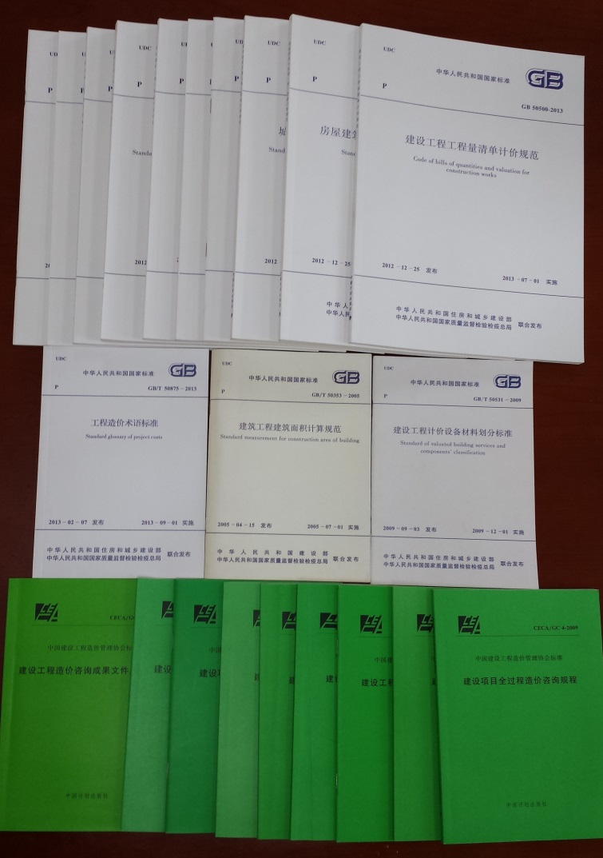
中国建设工程造价管理协会
四. 造价管理体系
  （三）工程造价管理体系总体架构
(3) 工程造价管理标准体系建设
已出版国家标准15册；待颁布国家标准2册；中价协发布协会标准9册。
目前，工程造价行业的标准体系已经初步建立，并将逐步完善，这些标准也是进行工程造价管理必须遵从的方法和依据。

Slide 109
中国建设工程造价管理协会
四. 造价管理体系
  （三）工程造价管理体系总体架构
  (3)工程造价管理标准体系建设
工程造价术语标准
《工程造价术语标准》(GB/T50875)为工程造价管理的基础，应依据有关管理规定、文件等编制统一的工程造价术语，规范工程造价管理基础。
基础
标准
基础标准
工程计价设备材料划分标准
《建设工程计价设备材料划分标准》(GB/T50531)是针对工程计价中设备材料的划分而制订，以确定设备费、建筑安装工程费的科学分类，同时为工程造价文件编制时计算税金提供参考或依据。
工程造价费用构成通则
建设工程的费用构成和分类是工程计价的最重要基础工作，编制《建设工程造价费用构成通则》目的是拟以标准的形式规范工程造价中各类费用的构成和含义。

Slide 110
中国建设工程造价管理协会
四. 造价管理体系
  （三）工程造价管理体系总体架构
  (3)工程造价管理标准体系建设
管理规范
建设工程
计价规范
建设工程造价咨询规范
建设工程工程量清单计价项目划分规范（若干册）
建设工程工程量清单计价项目特征
描述规则（若干册）
1
2
3
4
5
6
7
建设工程
工程量清单计价规范
建筑工程
建筑面积
计算规范
建设工程工程量
清单计价工程量
计算规则（若干册）
Notes:
建设工程计价规范
现行的《建设工程工程量清单计价规范》（GB50500）已经不再是单一的工程量清单计价规范。其涵盖了工程计价的主要内容，应在其基础上综合为工程计价的母规范，以统一工程计价的管理。
建设工程工程量清单计价规范
应针对工程量清单计价编制，改进现行的《建设工程工程量清单计价规范》（GB50500），仅对工程量清单编制和使用的内容加以规范，避免涉及的其他内容过多，超出规范名称。
建设工程造价咨询规范
针对规范工程造价咨询业务要求，制订规范建设工程造价咨询管理的母规范，统一工程造价咨询管理的原则要求，以及工程造价咨询活动的内容、项目管理和组织要求，各类成果文件的深度要求、表现形式等内容。目前，该标准已经完善，上半年将颁布实施。
建筑工程建筑面积计算规范
《建筑工程建筑面积计算规范》（GB/T 50353）是第一部以国家标准的形式来表现的工程造价管理标准，于2005年批准发布，是对1982年修订的70年代《建筑面积计算规则》的再次修订。该规范也属于工程量计算规则的一部分，本规范可以纳入全国统一的工程量计算规则，亦可以考虑其特殊性和历史原因，单独保留。
建设工程工程量清单计价项目划分规范（若干册）
建设工程的项目划分应针对不同的项目特点和设计阶段，在工程计价中采用不同的项目划分，可以是单项工程或单位工程，也可以是扩大的分部分项工程，还可以是详细的分项工程。应依据建设项目的特点，针对各类工程编制分层次的建设工程工程量清单项目划分，以适应工程量清单计价或不同设计阶段计价的需要。
建设工程工程量清单计价工程量计算规则（若干册）
针对4.2.5不同的项目划分，应制定统一工程量计算规则，规范工程计量。该项规范与4.2.5的规范相对应，均是工程量清单计价的基础要求，可以统一在4.2.5中规范（分册），也可以单独成册。
建设工程工程量清单计价项目特征描述规则（若干册）
针对建设工程工程量清单项目划分，应相应编制项目特征的描述规范，规范工程量清单的描述要求，为工程量清单计价提供必要的基础依据。

Slide 111
中国建设工程造价管理协会
四. 造价管理体系
  （三）工程造价管理体系总体架构
  (3)工程造价管理标准体系建设
《建设项目投资估算编审规程》
(CECA/GC-1)
《建设工程经济纠纷鉴定操作规程》(CECA/GC-8)
操作规程
Practice Standard
《建设工程设计概算编审规程》
(CECA/GC-2)
《建设工程招标控制价编审规程》
(CECA/GC-6)
《建设工程施工图预算编审规程》
(CECA/GC-5)
《建设项目竣工决算编审规程 》
(CECA/GC-9)
《建设工程结算编审规程》
(CECA/GC-3)
操作标准
Notes:
《建设项目投资估算编审规程》
用于规范建设项目投资估算的成果文件编制和审查要求，该规程已于2007年以中国建设工程造价管理协会标准（CECA/GC-1）的形式试行。

Slide 112
中国建设工程造价管理协会
四. 造价管理体系
  （三）工程造价管理体系总体架构
  (3)工程造价管理标准体系建设
质量管理标准
工程造价咨询成果
质量标准
工程造价咨询
档案管理规范
协会标准（CECA/GC-7）
以后将以协会标准
启动编制
Notes:
工程造价咨询成果质量标准
对工程造价咨询成果文件和过程文件的组成、表现形式、质量管理要素、成果质量标准提出具体要求,规范工程造价咨询成果质量。该规程已于2013年以中国建设工程造价管理协会标准（CECA/GC-7）的形式试行。

Slide 113

中国建设工程造价管理协会
四. 造价管理体系
  （三）工程造价管理体系总体架构
  (3)工程造价管理标准体系建设
建设工程工程量清单计价数据接口标准
为方便工程量清单计价的成果文件的统一要求和信息交换，应制订本标准，也便于工程计价软件表现形式的统一
建设工程设备编码标准
为了便于信息检索和信息积累，统一建设工程设备分类，应制订建设工程设备编码标准。
建设工程材料编码标准
为了便于信息检索和信息积累，统一建筑安装工程材料的分类，应制订建设工程建筑安装材料编码标准
信息管理规范
Notes:
建设工程工程量清单计价数据接口标准
为方便工程量清单计价的成果文件的统一要求和信息交换，应制订本标准，也便于工程计价软件表现形式的统一。
建设工程材料编码标准
为了便于信息检索和信息积累，统一建筑安装工程材料的分类，应制订建设工程建筑安装材料编码标准。
建设工程设备编码标准
为了便于信息检索和信息积累，统一建设工程设备分类，应制订建设工程设备编码标准。
根据《中华人民共和国标准化法》，我国的标准包括国家标准、行业标准和地方标准，以及企业标准。工程造价管理体系研究的标准主要是国家或行业标准，该行业指建设行政主管部门，从标准的类别看，工程造价管理的相关标准均是工程建设标准，上述体系内的标准应以国家标准的形式表现，也可以以住房和城乡建设部发布行业标准形式表现，亦可以以中国建设工程造价管理协会作为行业自律标准的形式试行。
工程建设标准体系是市场经济体制下工程造价管理的核心内容，政府部门要改变签发“红头文件”的做法，凡是不宜以法律、法规规范管理的技术内容，均应以国家标准、行业（协会）标准的形式来发布，共大家共同遵守。中国的工程量计算规则比较全面，但需要加以系统管理，并逐步完善和改进，需要强制的应该以国家强制性标准的形式发布，需要统一的技术要求,如术语、项目划分、计算规则等应以推荐性标准形式发布，其他的规范工程造价咨询成果文件、数据格式等技术要求可以国家推荐性标准或协会标准形式发布，最终40册左右的国家和行业标准系统地形成完善的工程造价管理标准体系。

Slide 114
中国建设工程造价管理协会
四. 造价管理体系
  （三）工程造价管理体系总体架构
  (4)工程计价定额体系
工程计价定额
基本要求1
满足工程（该工程可能是单项工程、单位工程、分部工程或分项工程）单价的确定
基本要求2
该工程单价依据计价定额的编制期与工程建设期的不同可进行调整
所谓工程计价定额泛指在工程建设不同阶段用于计算和确定工程造价的基础性计价依据。
以工程计价定额的方式进行工程计价已经形成独具中国特色的中国工程计价方式的核心内容

Slide 115
中国建设工程造价管理协会
四. 造价管理体系
  （三）工程造价管理体系总体架构
  (4)工程计价定额体系
预算定额
工程计价定额
概算定额（指标）
投资估算指标
  中国的工程计价定额本质是经过标准化的各类工程数据库

Slide 116
中国建设工程造价管理协会
四. 造价管理体系
  （三）工程造价管理体系总体架构
计价定额内容
  (4)工程计价定额体系
预算定额
国家统一工程计价定额（消耗量定额）
地方建筑安装工程预算定额
各行业的专业工程预算定额
概算定额
地方建筑安装工程概算定额
各行业的专业工程概算定额
估算指标
地方建筑安装工程估算指标
各行业的专业工程估算指标

Slide 117
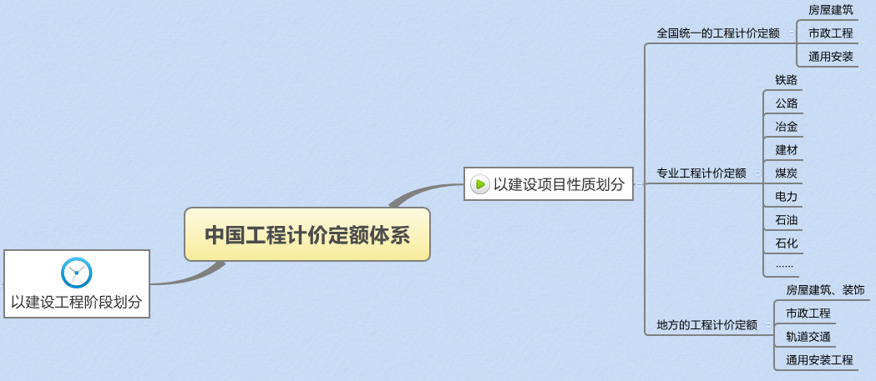
中国建设工程造价管理协会
四. 造价管理体系
  （三）工程造价管理体系总体架构
  (4)工程计价定额体系

Slide 118
中国建设工程造价管理协会
四. 造价管理体系
  （三）工程造价管理体系总体架构
  (4)工程计价定额体系
工程计价定额已经成为独具中国特色的中国工程计价依据的核心内容，庞大工程计价定额体系是我国工程管理的宝贵财富，工程计价定额是科学计价的最基础资料。
全国统一计价定额
95册
——
各类专业计价定额
495册
——
各地方计价定额
1038册
与清单计价配套的建筑、装饰、市政等全国统一计价定额
各行业编制和发布，涉及建筑工程、设备安装工程、城市轨道交通、市政工程等
各地区编制和发布的专业计价定额
我国工程计价定额体系虽然比较系统完善，但在市场经济体制下，应厘清其定位和作用，要清晰地明确其作用已经从政府指导性过渡到了市场参考性
工程计价定额在我国还将进一步完善和发展，但他将作为公共服务的产品提供给社会参考和使用，满足多方主体对其的依赖于要求。

Slide 119
中国建设工程造价管理协会
四. 造价管理体系
  （三）工程造价管理体系总体架构
  (4)工程计价定额体系
建设项目
投资估算
包括
建设项目
——
建设项目
综合指标
单项工程
——
单项工程
综合指标
单位工程
——
单位工程指标
投资估算指标体系
Notes:
概算定额体系
概算定额，是在预算定额基础上，确定完成合格的单位综合（或扩大）分部分项工程所需消耗的人工、材料和机械台班的数量标准。它与预算定额的不同在于其计量单位，该计量单位扩大到一个分部分项工程或综合数个分项工程。因此概算定额是预算定额的合并与扩大。它将预算定额中有联系的若干个分项工程项目的综合为一个概算定额项目。概算定额主要用于编制工程设计概算。它是确定和判断初步设计或扩大初步设计是否经济合理，进行初步设计优化的重要手段。
概算指标是概算定额的扩大与合并，它以综合的分部分项工程或一个单位工程为对象作为基础进行编制，并且它多以综合单价的形式来体现。它一般是在概算定额和预算定额的基础上编制，比概算定额更加综合扩大。一方面它可以快速完成工程概算的编制，便于初步设计方案的比选，另一方面也可以补充因采用新技术、新材料、新工艺等因素造成概算定额项目不足而便于工程概算编制。

Slide 120
中国建设工程造价管理协会
四. 造价管理体系
  （三）工程造价管理体系总体架构
  (4)工程计价定额体系
概算定额体系
概算定额：综合（或扩大）分部分项工程所需消耗的人工、材料和机械台班的数量标准。
概算指标是概算定额的扩大与合并，它以综合的分部分项工程或一个单位工程为对象作为基础进行编制，并且它多以综合单价的形式来体现。
满足于初步设计要求
Notes:
概算定额体系
概算定额，是在预算定额基础上，确定完成合格的单位综合（或扩大）分部分项工程所需消耗的人工、材料和机械台班的数量标准。它与预算定额的不同在于其计量单位，该计量单位扩大到一个分部分项工程或综合数个分项工程。因此概算定额是预算定额的合并与扩大。它将预算定额中有联系的若干个分项工程项目的综合为一个概算定额项目。概算定额主要用于编制工程设计概算。它是确定和判断初步设计或扩大初步设计是否经济合理，进行初步设计优化的重要手段。
概算指标是概算定额的扩大与合并，它以综合的分部分项工程或一个单位工程为对象作为基础进行编制，并且它多以综合单价的形式来体现。它一般是在概算定额和预算定额的基础上编制，比概算定额更加综合扩大。一方面它可以快速完成工程概算的编制，便于初步设计方案的比选，另一方面也可以补充因采用新技术、新材料、新工艺等因素造成概算定额项目不足而便于工程概算编制。

Slide 121
中国建设工程造价管理协会
四. 造价管理体系
  （三）工程造价管理体系总体架构
  (4)工程计价定额体系
预算定额体系
预算定额是工程建设中的一项重要的技术经济文件，反映的是分项工程人工、材料、机械台班的消耗量标准。
预算定额以人材机要素消耗量为核心，为了管理和计价方便，在预算定额发布同时，编制人工、材料、机械台班的预算单价，构成预算定额单价。
是编制施工图预算的基础，也是确定工程价格的重要参考
Notes:
预算定额体系
预算定额是工程建设中的一项重要的技术经济文件，它强调完成规定计量单位并符合设计标准和施工及验收规范要求的分项工程人工、材料、机械台班的消耗量标准。该消耗量受一定的技术进步和经济发展的制约，在一定时期内是相对稳定的。预算定额以消耗量为核心，反应合理的施工组织设计、正常施工条件下、生产一个规定计量单位合格产品所需的人工、材料和机械台班的社会平均消耗量标准，该计量单位一般以一个分项工程或一个分部工程为对象。预算定额的消耗量与构成预算定额的人工、材料、机械台班的价格构成预算定额单价，为了管理和计价方便，在预算定额发布同时，编制人工、材料、机械台班的预算单价，构成预算定额单价。
预算定额是编制施工图预算的基础。施工图预算不仅是判断设计是否合理、进行优化设计和工程造价控制的重要方法；同时也是确定建筑安装工程承发包价格重要依据，也是进行工程分包、编制施工组织设计、处理工程经济纠纷、进行工程结算的重要依据。
工程计价定额已经成为独具中国特色的中国工程计价依据的核心内容，庞大工程计价定额体系是我国工程管理的宝贵财富，工程计价定额是科学计价的最基础资料。当前，共计编制发布了与清单计价配套的建筑、装饰、市政等全国统一计价定额共计95册。还编制了建筑工程、设备安装工程、城市轨道交通、市政工程等各类工程计价定额。截止2012年底，各地区、各行业编制和发布了专业计价定额约495册、地方计价定额约1038册，满足了各类建设工程计价的需要。我国工程计价定额体系虽然比较系统完善，但在市场经济体制下，应厘清其定位和作用，要清晰地明确其作用已经从政府指导性过渡到了市场参考性，工程计价定额在我国还将进一步完善和发展，但他将作为公共服务的产品提供给社会参考和使用，满足多方主体对其的依赖于要求。

Slide 122
中国建设工程造价管理协会
四. 造价管理体系
  （三）工程造价管理体系总体架构
  (5) 工程计价信息体系
建设工程
造价指数
国家或地方的房屋建筑工程、市政工程造价指数
各行业的各专业工程造价指数
工程计价信息体系
建设工程要素
价格信息
人工价格信息
材料价格信息
施工机械租赁价格信息
建设工程设备价格信息
建设工程综合
指标信息（典型工程数据库）
建设项目的综合造价指标
单项工程的综合指标、单位工程的指标
扩大分部分项工程指标
分部分项工程指标
Notes:
建设工程造价指数
建设工程造价指数包括：国家或地方的房屋建筑工程、市政工程造价指数，以及各行业的各专业工程造价指数。
建设工程要素价格信息
建设工程要素价格信息包括：建筑安装工程人工价格信息、材料价格信息、施工机械租赁价格信息，建设工程设备价格信息等。
建设工程综合指标信息
建设工程综合指标信息包括：建设项目的综合造价指标、单项工程的综合指标、单位工程的指标、扩大分部分项工程指标和分部分项工程指标。
及时、准确的工程计价信息是所有造价工程师的执业基础，随着信息化技术的发展，信息的服务呈网络化和大数据化。信息技术的发展有助于建设工程要素价格、典型工程数据信息的收集与共享，使工程计价更准确、快捷，实现工程造价的有效控制、动态管理，促进项目的科学决策。政府应加强数据标准建设，引导多方规范提供和建立信息服务平台和网络，促进数据的交流、共享与商业服务。

Slide 123
中国建设工程造价管理协会
四. 造价管理体系
  （三）工程造价管理体系总体架构
  (6) 小结
中国工程造价管理体系构建设的基本原则
构建以工程造价管理法律、法规为制度依据，以工程造价标准规范和工程计价定额为核心内容，以工程造价信息为服务手段的工程造价管理体系”。
工程造价管理法规体系
工程造价管理体系最上层的技术法规，对其他要素起到约束和指导作用。
工程造价管理标准体系
整个系统的核心内容，是计价定额以及计价信息体系的规范基础。
工程计价定额体系
工程计价信息体系
通过提供全国或行业定额的参考性依据和数据，指导企业定额编制，起到其规范管理和科学计价。
保障各个要素间信息有效传递，是工程计价依据体系能够有效实施的保障，有利于工程造价活动各个层面的具体操作。

Slide 124
中国建设工程造价管理协会
一
工程计价的改革与发展历程
二
发展成就、发展方向和任务
三
工程造价管理改革形势分析
四
工程造价管理体系介绍
五
工程造价信息化的发展趋势
六
造价工程师的素质与能力要求

Slide 125
中国建设工程造价管理协会
五. 信息化
1
  内涵与任务
2
  发展现状
3
  系统构建
4
  发展展望
5
  几点思考

Slide 126
中国建设工程造价管理协会
五. 信息化
（一）内涵与任务
  信息化——利用信息技术，开发利用信息资源，促进信息交流和知识共享，促进经济增长，推动经济社会发展转型进程。（摘自：国家信息化发展战略）
  信息化——所谓信息化是指在IT产业发展与IT在社会经济各部门扩散的基础上，应用IT改造传统的经济、社会结构的过程。（林毅夫 来自《百度》搜索)

Slide 127
中国建设工程造价管理协会
五. 信息化
（一）内涵与任务
  信息化概念阐述了信息化的前提和目的
前 提
目 的
  计算机技术
  网络通讯技术
  信息交流
  资源共享
  提高绩效

Slide 128
中国建设工程造价管理协会
五. 信息化
（一）内涵与任务
信息化
平台
的建设
信息的
获取
及传递
软件的
开发
与利用
  计量计价工具软件
  项目管理软件
  定额编制与管理软件
  文件档案管理软件
  信息管理系统软件
  全国性的信息共享平台
  行业和地方的信息平台
  行业地方信息发布平台
  信息服务商的信息平台
  企业自用的信息平台
  公开信息的获取
  商用信息的购买
  企业信息的加工
  信息的交换与传递

Slide 129
中国建设工程造价管理协会
五. 信息化
（一）内涵与任务
充分利用计算机和网络通讯技术，促进工程造价管理科学化、标准化和信息化；便于工程造价信息在建设工程领域的收集，获取、加工、传递与商用；提高工程造价管理工作的绩效，最终促进建设项目管理的科学化。
目
的
前提： 计算机化要采用计算机处理事务
网络化要利用网络技术在信息空间里发掘和利用信息
  最终促进工程造价管理的科学化、标准化，提高管理绩效

Slide 130
中国建设工程造价管理协会
五. 信息化
（一）内涵与任务
  要在法律、法规和有关标准约束之下
  要充分利用各类工程计价定额
  要进一步发掘各类工程计价信息
  要完善各类工具软件、管理软件、信息系统
建设要求
  最终实现全过程、全方位的工程造价管理工作

Slide 131
中国建设工程造价管理协会
五. 信息化
1
  内涵与任务
2
  发展现状
3
  系统构建
4
  发展展望
5
  几点思考

Slide 132
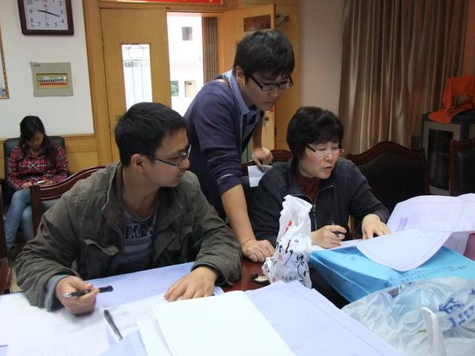
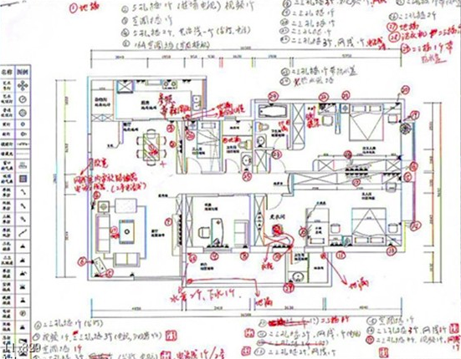
中国建设工程造价管理协会
五. 信息化
（二）发展现状
（1）工程计量、计价技术的发展
  20世纪90年代之前—人工计量、计价
价差
调整
工料机
分析
费用
计算
手工
翻阅定额
编制预
（结）算书
人工计算
或借助简单计算器等工具完成
  问题：工作量大，容易出错，调整及修改繁琐

Slide 133
中国建设工程造价管理协会
五. 信息化
（二）发展现状
（1）工程计量、计价技术的发展
20世纪90年代中期——专用计价软件出现
运用计算机和工程计价软件，编制工程概算、预（结）算等。大大提高了工作效率，方便了对工程造价分析、控制与管理。
分部分项工程量清单计价对比表
工程名称：C 标段工程洽商
序号 | 项目编码 | 项目名称 | 计量单位 | 报审 |  |  | 审核 |  |  | 增减金额
 |  |  |  | 工程数量 | 金额（元） |  | 工程数量 | 金额（元）
 |  |  |  |  | 综合单价 | 合价 |  | 综合单价 | 合价
 |  | 洽商001号
 |  | 六层新层轻钢龙骨埃特板隔墙
1 | 020209002001 | 轻钢龙骨双面单层埃特板隔墙 | m2 | 214.98 | 229.22 | 49277.72 | 206.98 | 229.22 | 47443.96 | -1833.76
 |  | 洽商004号
 |  | 六层全部、十四层和十五层部分吊顶由不上人改为上人吊顶
 |  | 已完成不上人吊顶龙骨的拆除
7 | 020302001002 | 天棚吊顶 [工作内容] 1.拆除主次龙骨 | m2 | 980.75 | 16.38 | 16064.69 | 180.30 | 16.38 | 2953.31 | -3059.13
8 | 020302001003 | 天棚吊顶 [工作内容] 1.拆除主龙骨 | m2 |  |  |  | 613.69 | 16.38 | 10052.24
… | … | … | … | … | … | … | … | … | … | …
 |  | 合计 |  |  |  | 3986483.98 |  |  | 3129453.37 | 857030.61

Slide 134
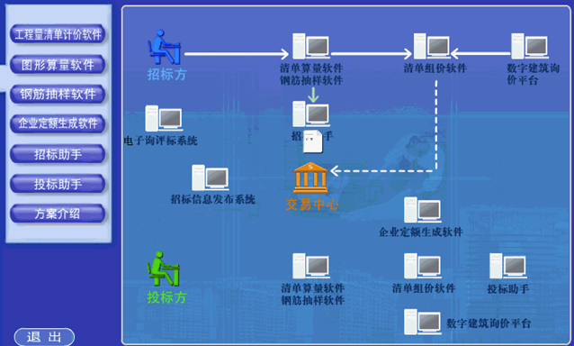
中国建设工程造价管理协会
五. 信息化
（二）发展现状
为什么会出现专用计价软件？
  工程计价定额的标准化和巨大的市场需求——助推了专用软件的出现

Slide 135
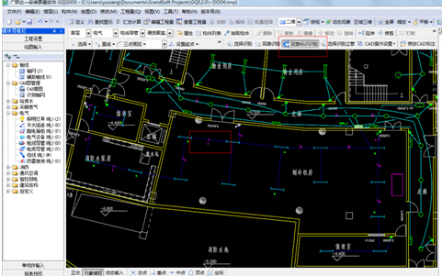
中国建设工程造价管理协会
五. 信息化
（二）发展现状
21世纪初期——自动算量（图形算量）软件出现
通过画图或与设计软件的整合，依据工程量计算规则，自动计算工程量，编制出工程量清单。并可实现与计价软件、信息管理系统的整合。
目前：房屋建筑工程结构应用率80%左右；
其他领域也在快速发展，安装、装饰的自动图形算量已经被突破

Slide 136
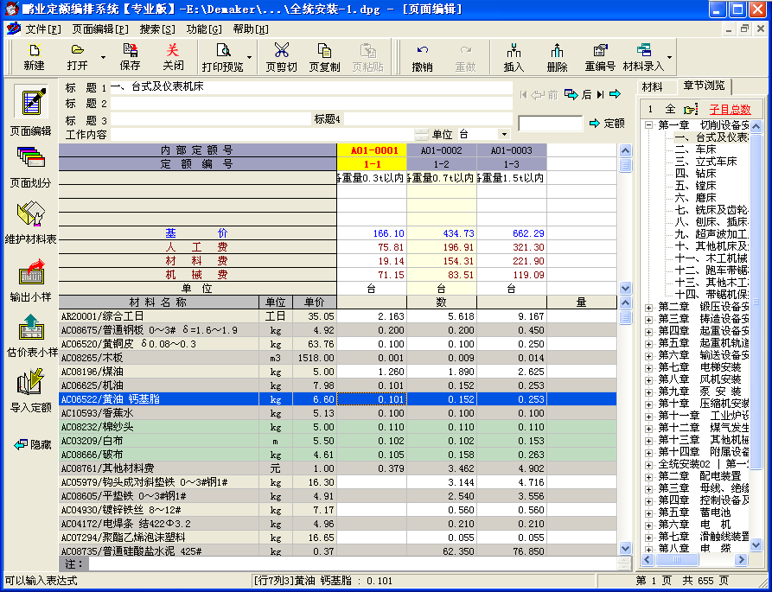
中国建设工程造价管理协会
四. 信息化
（二）发展现状
（2）工程定额管理的信息化
普遍使用专业软件进行辅助定额编制
通过专业软件进行定额的水平分析
自动形成出版格式及电子出版物

Slide 137
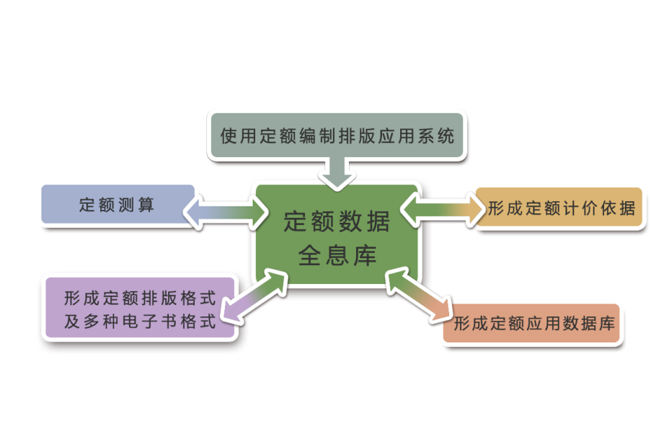
中国建设工程造价管理协会
四. 信息化
（二）发展现状
（2）工程定额管理的信息化
自动积累定额编制原始数据信息，便于管理
建立了工程定额全息数据库，便于信息服务

Slide 138
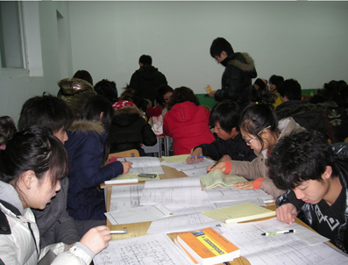
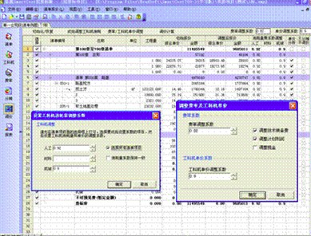
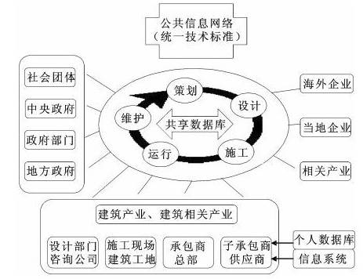
中国建设工程造价管理协会
五. 信息化
（二）发展现状
（3）工程计价信息获取方式的改变
  翻阅纸介的工程计价信息
查阅电子期刊或网上查阅信息
自动上价
（计价软件挂载信息系统）

Slide 139
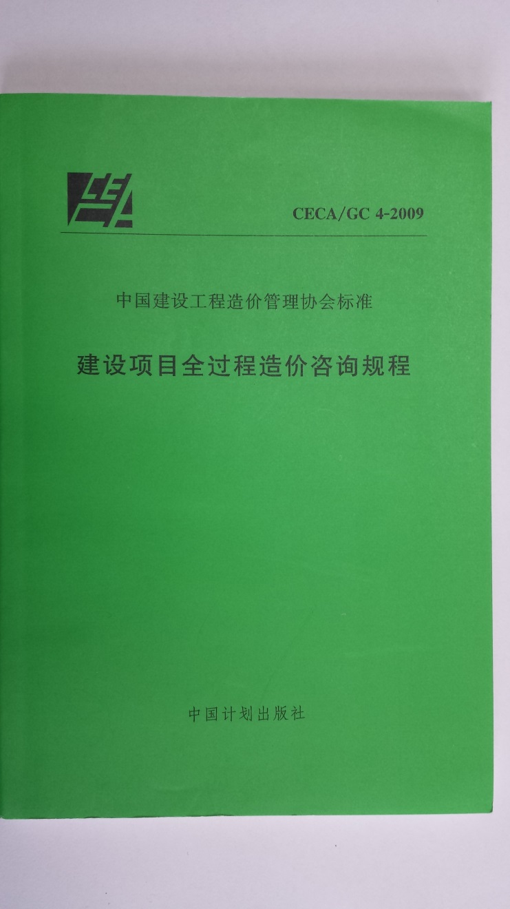
中国建设工程造价管理协会
五. 信息化
（二）发展现状
（4）建设项目全过程造价管理（21世纪开始）
中国建设工程造价管理协会与各地通过积极推广建设项目全过程造价管理，制订的《建设项目全过程造价管理咨询规范》，助推了全过程造价管理在我国的发展。

Slide 140
中国建设工程造价管理协会
五. 信息化
（二）发展现状
（4）建设项目全过程造价管理（21世纪开始）
目前，服务于工程建设参与各方的全过程工程造价管理软件不断出现，并迅速发展。包括服务于工程造价咨询企业的全过程造价管理咨询（审计）软件，服务与业主的建设项目全过程造价管理软件，承包商的全过程造价管理软件等。
本质
重点
意义
系统集成
信息贯通
有效管理、价值提升

Slide 141
中国建设工程造价管理协会
五. 信息化
（二）发展现状
（5） 信息化建设的不足
——
信息管理系统建设较弱
工程造价信息的互联互通、数据共享、各阶段数据交换差
——
工程造价管理软件的连贯性不强
工程造价软件系统功能较为单一，大多针对某一个阶段、某一参与方而言的，不能满足各阶段的工程造价管理信息化的需要，有明显的局限性。
——
工程计价信息的标准化、时效性尚待提高
工程计价信息尚未实现网络化，普遍存在标准化、网络化、电子化差，系统性、真实性、时效性有待提高，不能与工程计价软件对接等问题

Slide 142
中国建设工程造价管理协会
五. 信息化
  内涵与任务
1
2
  发展现状
3
  系统构建
4
  发展展望
5
  几点思考

Slide 143
中国建设工程造价管理协会
五. 信息化
（三）系统构建
（1） 系统构建的基本原则与依据
国家和行业宏观管理层面
实现工程造价的宏观调控
企业和项目微观管理层面
实现工程造价的有效管理、提升项目价值

Slide 144
中国建设工程造价管理协会
五. 信息化
（三）系统构建
工程造价管理
工程造价管理法规体系
工程造价管理标准体系
工程造价
管理体系
工程计价定额体系
工程计价信息体系
工程计价
工程造价管理体系总体架构图

Slide 145
中国建设工程造价管理协会
五. 信息化
（三）系统构建
（1） 系统构建的基本原则与依据
工程造价行业发展十二五规划提出：要构建以工程造价管理法律、法规为制度依据，以工程造价标准规范和工程计价定额为核心内容，以工程造价信息为服务手段的工程造价管理体系。
工程造价信息化应以中国的工程造价管理体系和工程造价信息管理的内容为基础，构建以方法库、工具库和数据库为主要内容的信息系统。

Slide 146
中国建设工程造价管理协会
五. 信息化
工程造价信息化系统架构图

Slide 147
中国建设工程造价管理协会
五. 信息化
（三）系统构建
（2）工程造价信息建设的前提——方法库
包括：有关管理的制度和工程造价标准，这是工程造价管理所必须依据和应用的基本制度和方法。

Slide 148
中国建设工程造价管理协会
五. 信息化
（三）系统构建
（2）工程造价信息建设的前提——方法库
已出版国家标准15册；待颁布国家标准2册；中价协发布协会标准9册。
工程造价行业的标准体系已经初步建立，并将逐步完善，这些标准也是进行工程造价信息化工作必须遵从的方法和依据。

Slide 149
中国建设工程造价管理协会
五. 信息化
（三）系统构建
（2）工程造价信息建设的前提——方法库
数据库是工程计价所需的多用户共享的数据、信息资源的集合。包括工程计价定额和工程计价信息
工程计价定额从本质上看是经过标准化的各类工程数据库

Slide 150
中国建设工程造价管理协会
五. 信息化
（三）系统构建
（3）工程造价信息化的核心——数据库
（1） 建设工程计价定额包括：
预算定额
国家统一工程计价定额（消耗量定额）
地方建筑安装工程预算定额
概算定额
地方建筑安装工程概算定额
各行业的专业工程概算定额
估算指标
地方建筑安装工程估算指标
各行业的专业工程估算指标
各行业的专业工程预算定额

Slide 151
中国建设工程造价管理协会
五. 信息化
（三）系统构建
（3）工程造价信息化的核心——数据库

Slide 152
中国建设工程造价管理协会
四. 信息化
（三）系统构建
（3）工程造价信息化的核心——数据库
建设工程造价指数：
国家或地方的房屋建筑工程指数
国家或地方市政工程造价指数
建设工程要素价格信息：
建筑安装工程人工价格信息
材料价格信息
各行业的各专业工程造价指数
施工机械租赁价格信息
建设工程设备价格信息
建设工程综合指标信息：
建设项目的综合造价指标
单位工程的指标
扩大分部分项工程指标
分部分项工程指标
单项工程的综合指标
工程计价定额是工程造价信息化最核心的内容，中国庞大而健全的工程计价定额体系已经成为我们最宝贵的资源。

Slide 153
中国建设工程造价管理协会
四. 信息化
（三）系统构建
（3）工程造价信息化的手段——工具库
工具库是工程造价管理应用信息技术而形成工具的集合。是进行工程计价和实施建设项目工程造价管理所要使用的现代化的技术手段和工具。
Notes:
工具库的建设将工程造价管理的一项重要工作，软件公司和咨询企业将开发出各类工程造价软件产品服务于建设项目、工程咨询企业自身业务工作和承包商的成本管理。
造价工程师除需要传统的技能外，也将是一个熟悉各类工具软件、管理软件、能够便捷获取信息、能够进行信息的加工与处理的专业人士。

Slide 154
中国建设工程造价管理协会
五. 信息化
  内涵与任务
1
2
  发展现状
3
  系统构建
4
  发展展望
5
  几点思考

Slide 155
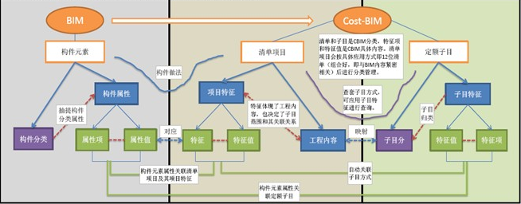
中国建设工程造价管理协会
五. 信息化
（四）发展展望
（1） BIM技术的应用
BIM是以建筑工程项目的各项相关信息数据为基础，建立的数字化建筑模型。
BIM的核心价值在于：多维的数据集成、信息共享、各方协同；能够实现模拟设计、建造和工程管理，提高管理绩效。

Slide 156
中国建设工程造价管理协会
五. 信息化
BIM对工程造价管理将带来重大变革——可视化、动态化、系统性。BIM技术在造价方面的应用价值主要表现在以下方面：
将改变工程计价方法，特别是工程量计算方法
使工程变更对造价的影响，更易于分析，决策更快捷
使工程计价信息的获取、传递、积累更容易
1
2
3
4
5
6
将助力工程项目各阶段工程造价的集成管理
使工程计量支付和工程结算变得更快捷
催生工程造价新业务……

Slide 157

中国建设工程造价管理协会
五. 信息化
（四）发展展望
（2） 云技术的应用
云计量：一是现代建设工程分工的专业化、精细化和协作化；二是由于建筑单体的体量大、多样性，其三维信息量非常巨大；三是智能建筑、节能等专业工程越来越复杂。这将使繁杂和重复的工程计量工作协同、合作完成。
云计量的
方法
工程计量
工作
专业分解
放入
“云端”
各专业
独立完成
综合
汇总
专业分工不仅保证了质量，也会提高效率，降低资源消耗和成本

Slide 158

中国建设工程造价管理协会
五. 信息化
云询价：新型建筑材料和设备的不断出现，市场价格的瞬息万变，使造价工程师准确掌握庞大的工程计价信息会越来越难。准确的要素消耗量和要素价格信息的获取将成为制约造价工程师工作成果质量的瓶颈，可通过云询价（咨询）来实现。
造价工程师、设备、材料供应商将工程计价拥有或所需的要素消耗量和要素价格信息置入“云端”
信息服务商集成和管理这些信息，又为需要的造价工程师提供云服务，实现多人协同，双向互惠。

Slide 159

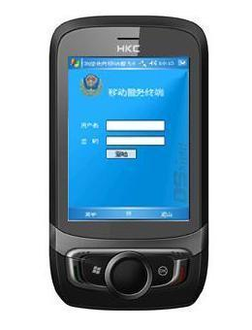
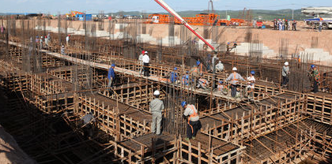
中国建设工程造价管理协会
五. 信息化
移动终端：随着云技术的不断推进和移动终端的创新发展，也许将来你已经可以拿着手中轻巧的ipad在现场或远程，快速完成进度款支付、变更计价等工作，造价工程师的工作也将变得很惬意。

Slide 160
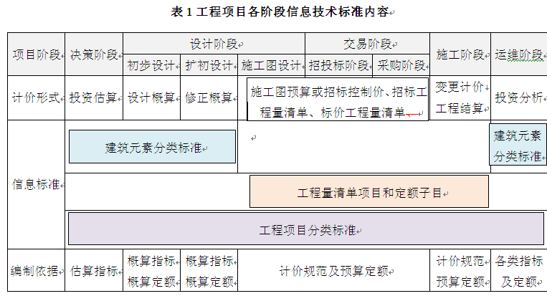
中国建设工程造价管理协会
五. 信息化
（四）发展展望
（3）工程造价信息化会在发展中完善
方法库的建设：不断推出新的技术标准，将方便工程造价管理，为工程造价信息化提供有力的保障（具体参考标准参见表1）。

Slide 161
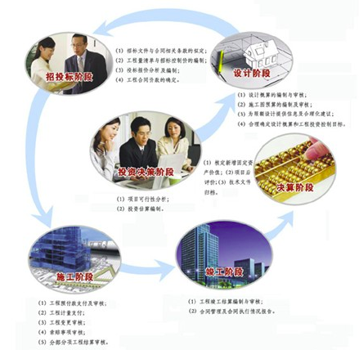
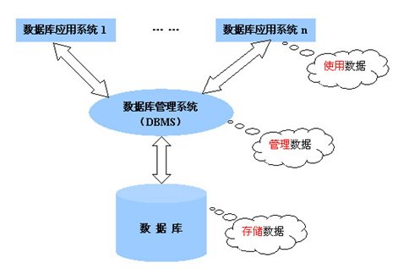
中国建设工程造价管理协会
五. 信息化
（四）发展展望
（3）工程造价信息化会在发展中完善
工具库建设：结合新的信息技术和技术标准，会不断研发出与现代工程造价管理相适应的软件，为工程造价管理提供更便捷的服务。
数据库建设：适应工程项目新的管控方式，会不断丰富工程计价定额和工程计价信息，改进定额和信息的编制和管理方式。

Slide 162
中国建设工程造价管理协会
五. 信息化
中国建设工程造价管理协会
（四）发展展望
（4）工程造价信息化的未来
信息技术的发展有助于丰富和完善，与建筑技术发展水平相适应的各类工程计价定额，方便工程计价。
信息技术的发展有助于建设工程要素价格、典型工程数据信息的收集与共享，使工程计价更准确、快捷，实现工程造价的有效控制、动态管理，促进项目的科学决策。
工程造价管理与信息技术的融合，将进一步促进工程造价有效管理和项目价值的提升。

Slide 163
中国建设工程造价管理协会
五. 信息化
  内涵与任务
1
2
  发展现状
3
  系统构建
4
  发展展望
5
  几点思考

Slide 164
中国建设工程造价管理协会
五. 信息化
（五）几点思考
（1） 政府、协会和企业在工程造价信息化建设中应各司其职，政府应发挥好协会和企业的作用，做到有所为，有所不为。
政府
行政管理和公共服务
职责
协会
行业自律和行业服务
作用
企业
创造价值与就业机会
任务

Slide 165
中国建设工程造价管理协会
五. 信息化
（五）几点思考
（1） 政府、协会和企业在工程造价信息化建设中应各司其职，政府应发挥好协会和企业的作用，做到有所为，有所不为。
政府
共享平台和标准建设，发布指数、政府投资项目指标以及政府定价和指导价信息
工作
协会
协助平台和标准建设，进行指数、指标、材价信息的采集和测算、数据库建设等
工作
企业
建立各类建设工程数据库和商业的信息系统，提供商业的软件、系统和信息服务等
工作

Slide 166
中国建设工程造价管理协会
五. 信息化
（五）几点思考
（2） 工程造价管理标准、工程计价定额和工程计价信息要适应信息化的发展要求。
一是以标准形式表现的项目划分和工程量计算规则要适应BIM技术的发展要求，方便与设计配合，工程造价管理标准要适应计算机图形计量，快速计价和工程管理的需要。
二是工程计价定额的要适应不同设计阶段的工程计价要求，形成完善的枝状结构，保持估算指标、概算定额、预算定额项目间的联系与数据交换。
三是工程造价信息表现形式需要与时俱进，通过标准化促进工程造价管理专业化、规范化；通过网络化促进实现信息共享和便捷服务。

Slide 167
中国建设工程造价管理协会
五. 信息化
（五）几点思考
（3） 工程造价专业人员要项目咨询时，适应信息化和以造价管理为核心的多目标管理的发展要求，创造价值。
最终目的
价值管理
核心工作
工程计价
基础工作
价格分析
基本技能
建模和计量
Notes:
在四年中，通过基础课程、专业基础课程的学习，以及专业实习、竞赛等磨练，使学生实现从基础技能、专业技能、专业综合到创新能力的升级。

Slide 168
中国建设工程造价管理协会
五. 信息化
中国建设工程造价管理协会
小结
工程造价管理与信息技术的融合，将进一步促进工程造价有效管理和项目价值的提升。工程造价信息化需要与时俱进，助推工程造价管理专业化、规范化、现代化。
信息化的发展有助于丰富和完善，与建筑技术发展水平相适应的各类工程计价定额，方便工程计价。
信息化的发展有助于建设工程要素价格、典型工程数据信息的收集与共享，使工程计价更准确、快捷，实现工程造价的有效控制、动态管理，促进项目的科学决策。

Slide 169
中国建设工程造价管理协会
一
工程计价的改革与发展历程
二
发展成就、发展方向和任务
三
工程造价管理改革形势分析
四
工程造价管理体系介绍
五
工程造价信息化的发展趋势
六
造价工程师的素质与能力要求

Slide 170
中国建设工程造价管理协会
六. 素质要求
新形势下的几点思考
——“工程造价管理”专业应该干什么？
——“工程造价管理具体业务”是什么？
——“技术”，“经济”和“管理”如何摆？
—— 需要什么样的基础、技能？
Notes:
【解析】从“工程量清单”的作用方面再进行细化，强调该清单随招标文件发布供投标报价所用。

Slide 171
中国建设工程造价管理协会
六. 素质要求
三个概念
工程造价（ Project Costs） ：工程项目在建设期预计或实际支出的建设费用
工程计价（Construction Pricing or Estimating）：按照法律法规和标准等规定的程序、方法和依据，对工程造价及其构成内容进行的预测或确定
工程造价管理（Project Cost Management ）：综合运用管理学、经济学和工程技术等方面的知识与技能，对工程造价进行预测、计划、控制、核算、分析和评价等的工作过程
Notes:
【解析】从“工程量清单”的作用方面再进行细化，强调该清单随招标文件发布供投标报价所用。

Slide 172
中国建设工程造价管理协会
六. 素质要求
基础
计量
可行性研究
建设方案比选
设计优化
融资策划
计价
造价员
造价师
具体业务
信息服务
工程鉴定专业
高端业务
Notes:
最基础的业务是计量与计价，是对于造价员而言的。从造价员发展为造价师，业务范围不断扩大，包括前期的融资策划与建设方案必选、可行性研究，设计优化（发包方式、标段划分、合同管理）、价值工程、可施工性分析。中期依据国家的法律、法规、技术标准，以合同管理为前提，以准确的计量、计价为基础、通过方案优化、风险控制等辅助手段，进行建设工程的费用控制。最后还有，工程鉴定专业，造价信息服务等

Slide 173

中国建设工程造价管理协会
六. 素质要求
工程造价管理与项目管理
预测
计划
评估
确定
控制
项目管理
核心：
造价管理
质量
工期
环境
安全
其他
业主
设计
监理
施工
经济手段
Notes:
工程造价专业是以造价管理为核心的全面项目管理，所谓的核心也就是重点，要围绕其去工作。
要处理好质量、安全、工期、环境等其他要求与造价的关系。
用经济的手段调动工程建设各方（业主、设计、监理、施工）的积极性，做好组织协调工作，对造价的预测、计划、确定、控制、评估进行系统的管理。

Slide 174
中国建设工程造价管理协会
六. 素质要求
技术与管理的关系：
工程管理不能离开工程技术
工程技术也离不开造价管理
理想状态：“技术”+“管理”的工作模式
工程造价管理：技术、经济、管理
有技术、懂管理、善经营、能开拓
这对造价工程师提出了更高的素质要求

Slide 175
中国建设工程造价管理协会
六. 素质要求
1. 三大素质：思想素质、业务素质、文化素质
前提：
思想素质
核心：
业务素质
素质要求
基础：
文化素质
遵纪、守法、诚信、奉献、道德……
科学技术、人文社科等基础性学科知识
基本能力、执业能力、发展能力

Slide 176
中国建设工程造价管理协会
六. 素质要求
2、三种能力
造价工程师的
知识结构和
能 力 标 准
1. 基本能力
2. 执业能力
3. 发展能力

Slide 177
中国建设工程造价管理协会
六. 素质要求
2、三种能力
 | 技术平台 | 经济平台 | 管理平台 | 法律平台
基本能力 | 建筑技术 | 工程经济 | 项目沟通 | 建筑法律及规章
 | 测量技术 | 统计学 | 人际关系管理
 | 计算机技术 | 财务管理 | 项目组织
 |  |  | 商务管理
执业能力 | 估算技术 | 可行性研究 | 战略规划
 | 造价控制 |  | 合同管理
 |  |  | 采购管理
发展能力 | 信息管理 | 价值工程 | 项目风险管理 | 争端解决
 | 全生命周期成本管理 | 会计、审计 | 质量管理 | 新的法规和规章
 |  |  | 集成管理

Slide 178
中国建设工程造价管理协会
六. 素质要求
2、信息技术时代——三种能力
基本能力：计算机技术、网络通讯技术、数据分析技术
执业能力：（工具和管理）软件使用能力、信息获取能力、信息加工技术
发展能力：信息集成管理技术、信息再服务能力
业务素质
—
信息技术

Slide 179
中国建设工程造价管理协会
六. 素质要求
3 文化素质
对国家宏观经济进行正确分析、理解与预测的能力
掌握和运用法律、法规处理问题的能力
组织管理能力、文字表达能力和语言表达能力
国际交流能力
造价工程师没有一定的文化底蕴是不能适应这些工作的，他们应该是具有较高文化程度和文化素质的工程经济人才。行业或产业的竞争最终将反映到文化的竞争，企业的发展需要企业文化，行业的反展也同样需要良好的文化背景

Slide 180
中国建设工程造价管理协会
联系方式： 北京市西城区百万庄大街22号
中国建设工程造价管理协会
吴 佐 民
电 话：010-68331258
邮 箱：jcdezw@163.com

Slide 181

中国建设工程造价管理协会
谢谢大家

